Slide 1

Baaritaanada
Notes:
Maanta waxaan ka hadli doonaa baaritaannada caafimaadka ee Ostraliya:
waxa ay yihiin
sababta aad ugu baahan tahay
markaad u baahan tahay inaad qaadato
sida aad ballan uga qabsan karto dhakhtarka.
Maanta waxaad baran doontaa 4 baaritaano caafimaad oo muhiim u ah haweenka.

Slide 2
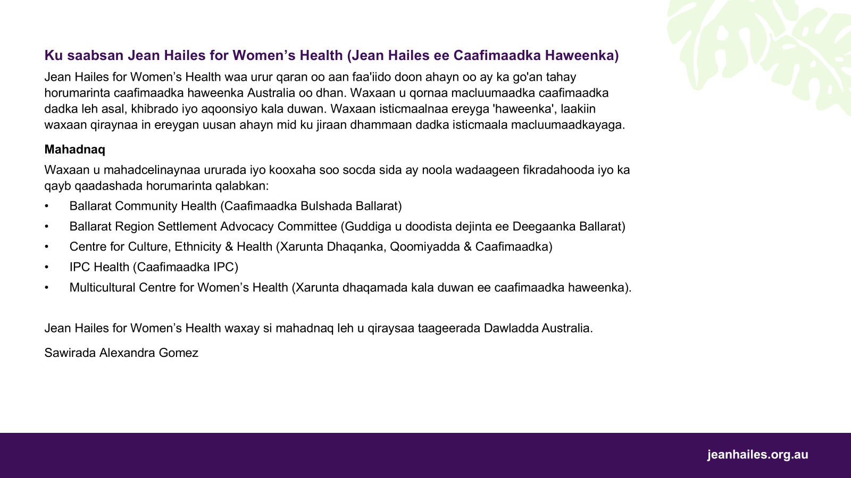

Slide 3
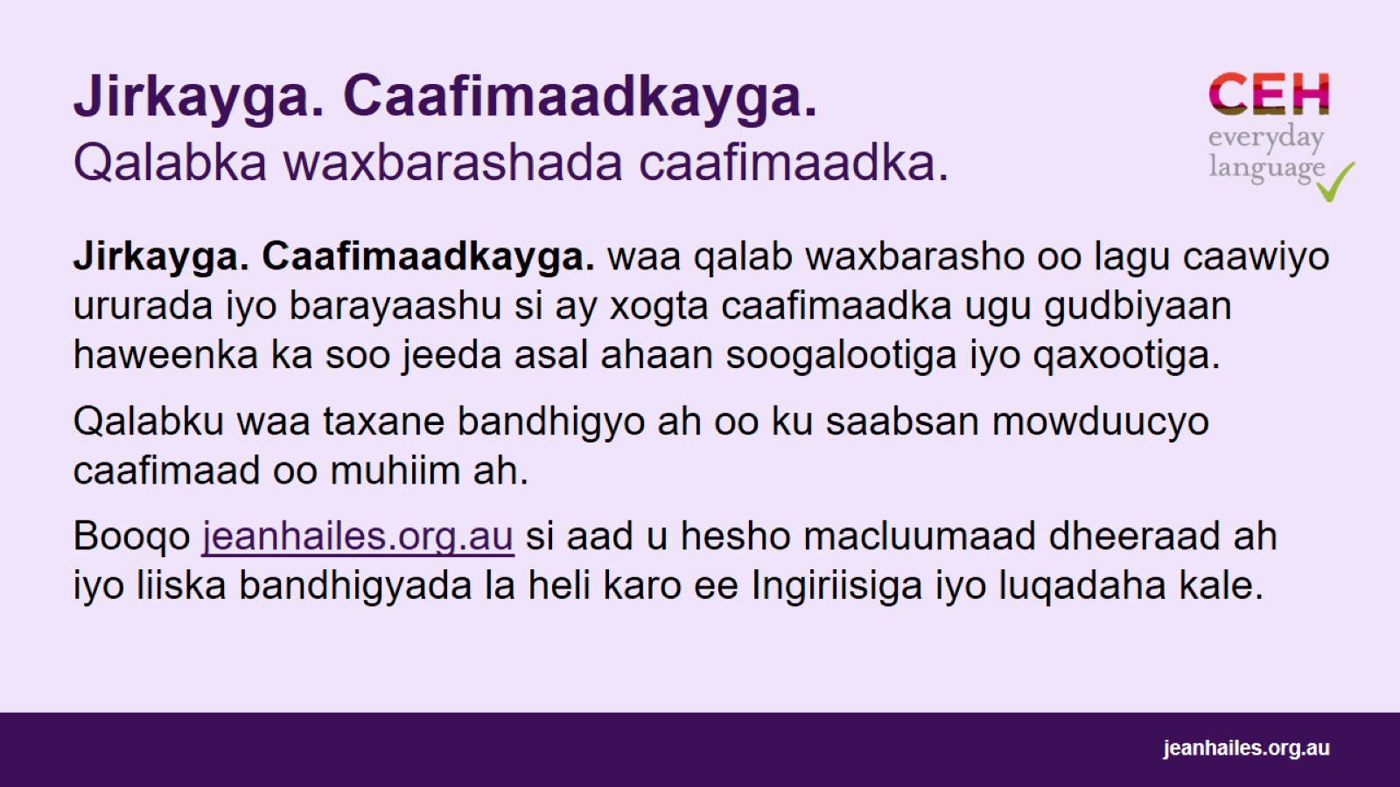
Jirkayga. Caafimaadkayga. Qalabka waxbarashada caafimaadka.
Notes:
Jirkayga. Caafimaadkayga. waa qalab waxbarasho oo lagu caawiyo ururada iyo barayaashu si ay xogta caafimaadka ugu gudbiyaan haweenka ka soo jeeda asal ahaan soogalootiga iyo qaxootiga. Waxa kale oo ay dhiirigelisaa in dumarka lagala hadlo caafimaadkooda.
Qalabku waa bandhigyo taxane ah oo sii fidaaya kuna saabsan mawduucyo caafimaad oo muhiim ah, sida nolol caafimaad qabta, caafimaadka dhanka shucuurta ah, xilliga caadada ay joogsaneyso ama caafimaadka galmada.
Booqo jeanhailes.org.au si aad u hesho macluumaad dheeraad ah iyo liiska bandhigyada la heli karo ee Ingiriisiga iyo luqadaha kale.

Slide 4
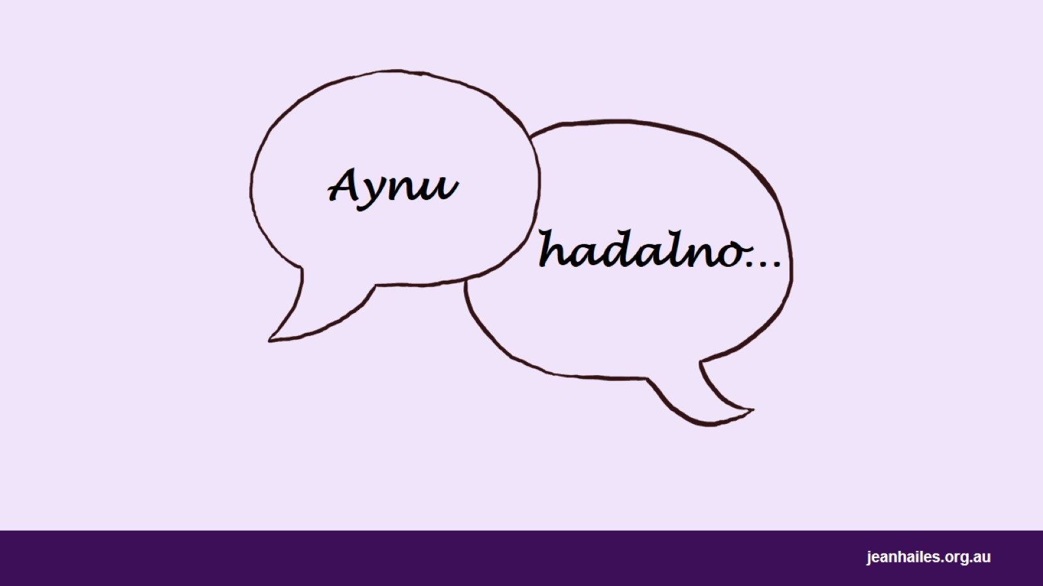
Aynu
Notes:
Ku bilow casharka dood kooxeed ku saabsan sida ka qaybgalayaashu u fahmaan ‘caafimaadka’ iyo waxa ay ka-qaybgalayaashu aaminsan yihiin ee ku saabsan caafimaadka iyo xanuunada.
Su'aalaha ay tahay in la tixgeliyo*:
Waa maxay xanuun? Xaggee ayuu ka yimaada? Qof kasta ma bukoon karaa?
Wax maka sameyn kartaa si aad uga hortagto xanuunada, gaar ahaan kan halista ah sida kansarka?
Caafimaadkaagu muhiim ma kuu yahay?
Sidee dadku u daryeelaan caafimaadkooda gudaha dalkaaga hooyo?
Maxay ka dhigan tahay inaad daryeesho caafimaadkaaga?
Sideed u daryeeshaa caafimaadkaaga?
Ma u tagtaa dhakhtarka ama kalkaalisada keliya marka aad dareento xanuun ama dhibaato?
Ugu horeyn wax miya jira aad sameyso si AADAN u xanuunsan?
Ma ogtahay inay jiraan waxyaabo aad sameyn karto si aad uga hortagto xanuunka?
*Qoraal ku socota fududeeyaha: xulo dhowr su'aalood si aad u hogaamiso dood kooban.

Slide 5
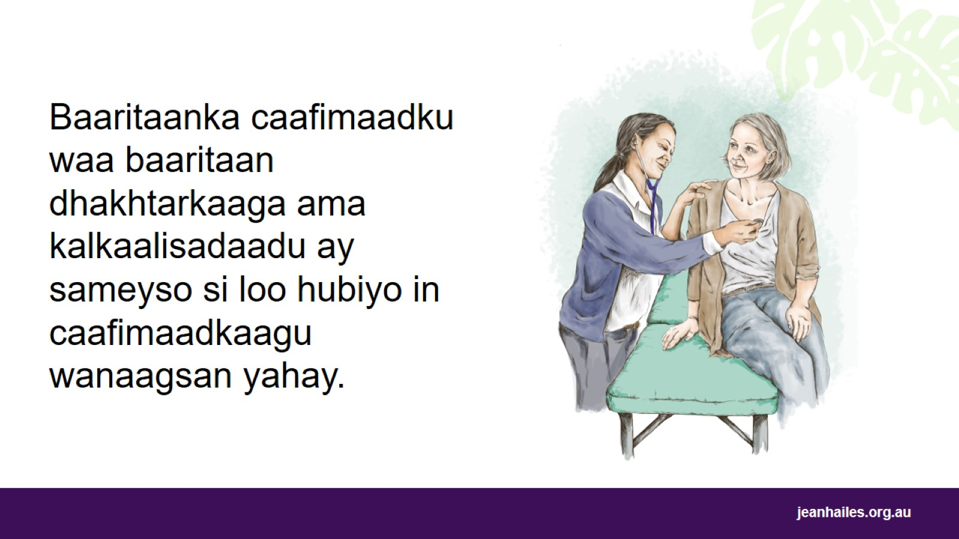
Notes:
Waa maxay baaritaanka caafimaadka?
Baaritaanka caafimaadku waa marka uu dhakhtar ama kalkaaliye caafimaad kugu baaro rugtaada caafimaadka maxalliga ah ama xarunta caafimaadka. Baaritaanno qaar ayay kugu samayn karaan, iyagoo isticmaalaya qalab gaar ah ama agab.
Dhakhaatiirta waxaa sidoo kale loo yaqaana GP-yada ama dhakhaatiirta guud.
Waa kuwaan lix sababood oo ay u wanaagsan tahay in aad sameeyso baaritaan caafimaad.
Si loo hubiyo inaad caafimaad qabto oo aad wanaagsan tahay
Si lagaaga caawiyo inaad caafimaad qabtid oo aad fiicnaato muddo dheer
Si uu kaaga caawiyo in aadan xanuunsanin mustaqbalka
Si aad u hesho macluumaad ku saabsan sida uu xalkaaga uu si wanaagsanaan laha, sida jimicsiga la sameeyo iyo cuntooyinka la cuno
Si aad u hesho daawayn haddii aad u baahan tahay
Marka waad waydiin kartaa dhakhtarkaaga ama kalkaalisada wixii su'aalo ah ee ku saabsan caafimaadkaaga.

Slide 6
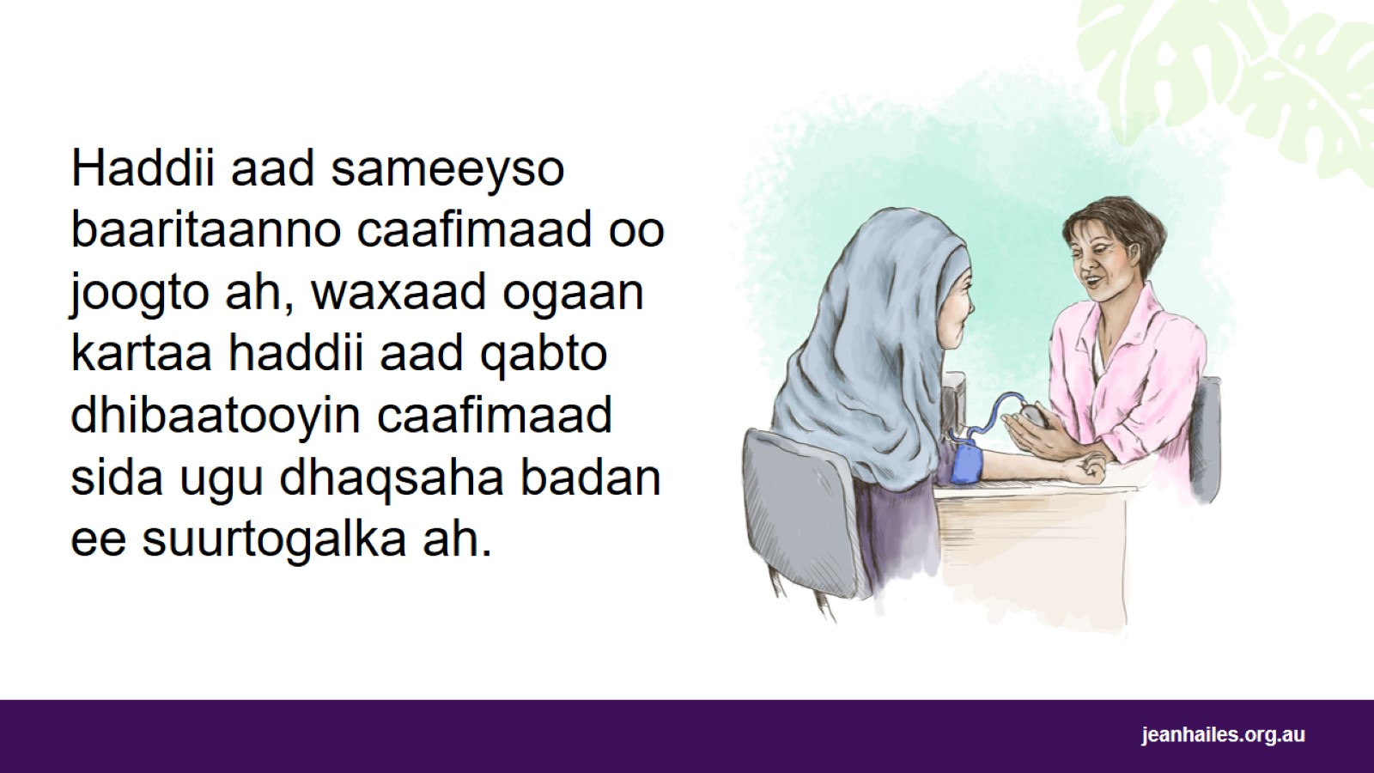
Notes:
Immisa jeer ayaan u baahanahay in la igu sameeyo baaritaan caafimaad?
Waxa aad u baahan tahay in dhakhtarkaaga ama kalkaalisada uu ku baaro sannadkiiba hal mar. Waa inaad tan samaysaa xitaa haddii aad caafimaad dareemayso. Marka lagugu sameeyo baaritaano caafimaad oo joogto ah, waxa aad si dhakhso ah ku ogaan kartaa dhibaatooyinka caafimaadka, ka hor inta aanay ka sii darin.
Marka la eego caafimaadka, dhakhtarka ama kalkaalisada ayaa ku weydiin doona:
Jirro kasta ama daaweyn kasta oo aad qabtey ama aad qaadatay. Tan waxaa la yirahdaa taariikhdaada caafimaad
Taariikhda caafimaadka qoyskaaga - hooyadaa, aabbahaa, iyo walaalahaa. Haddii dadka kale ee qoyskaaga ay qabaan cudurro gaar ah, baaritaannadan caafimaad ayaa aad uu sii muhiimsan
Waxaad cunto, inta aad jimicsi samayso, iyo haddii aad sigaar cabto ama aad cabto khamri.
Miyuu qof kastaa helaa baaritaan caafimaad oo isku mid ah?
Maya. Waxaad u baahan doontaa baaritaanno caafimaad ama baaritaanno kala duwan waqtiyo kala duwan oo noloshaada ah. Sababtoo ah waxyaabo kala duwan ayaa ku dhici kara jirka waqtiyo kala duwan.
Dhakhtarkaaga ama kalkaalisadaada ayaa kuu sheegi doona baaritaannada aad u baahan tahay.

Slide 7
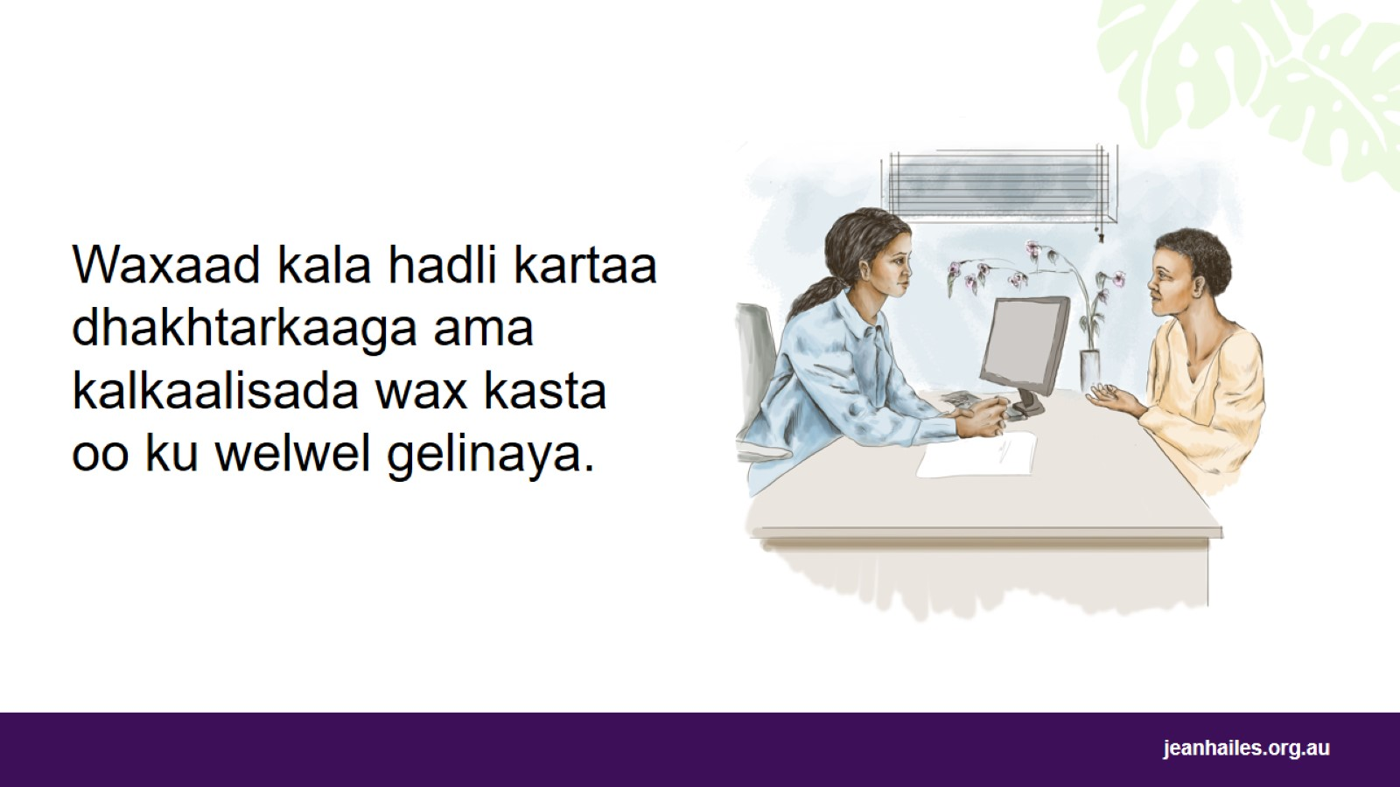
Notes:
Maxaan kala hadli karaa dhakhtarkayga ama kalkaalisadada markaan u tago baaritaanka caafimaadkayga?
Ostraliya gudaheeda, dhakhtarkaaga ama kalkaalisadaadu waxay kaa filanayaan inaad ka hadasho wax kasta oo aad ka welweleysid. Dhakhtarkaaga ama kalkaalisadaada ayaa laga yaabaa inaysan ogaan inaad dhibaato qabto haddii aadan waxba sheegin.
Waa kuwan waxyaabo caadi ah oo aad kala hadli karto dhakhtarkaaga ama kalkaalisadaada:
xanuun kasta oo aad ka dareemeyso jirkaaga
dhibaato kasta oo aad ka qabto dhanka musqusha
sida aad dareemayso; haddi aad muddo dheer murugaysaneyd ama aad welwelsaneyd, iyo wixii lamid ah
taariikhda qoyska, sida haddii hooyadaa ama aabbahaa ay qabeen dhibaato caafimaad, sida wadne istaag ama kansar ama niyad-jab
waxaad cunto, inta aad jimicsi samayso, iyo haddii aad sigaar cabto ama aad cabto khamri
Waa inaad sidoo kale kala hadashaa dhakhtarkaaga ama kalkaalisadaada wixii ku saabsan baaritaanada kansarka ee aad u baahan tahay inaad samayso.

Slide 8
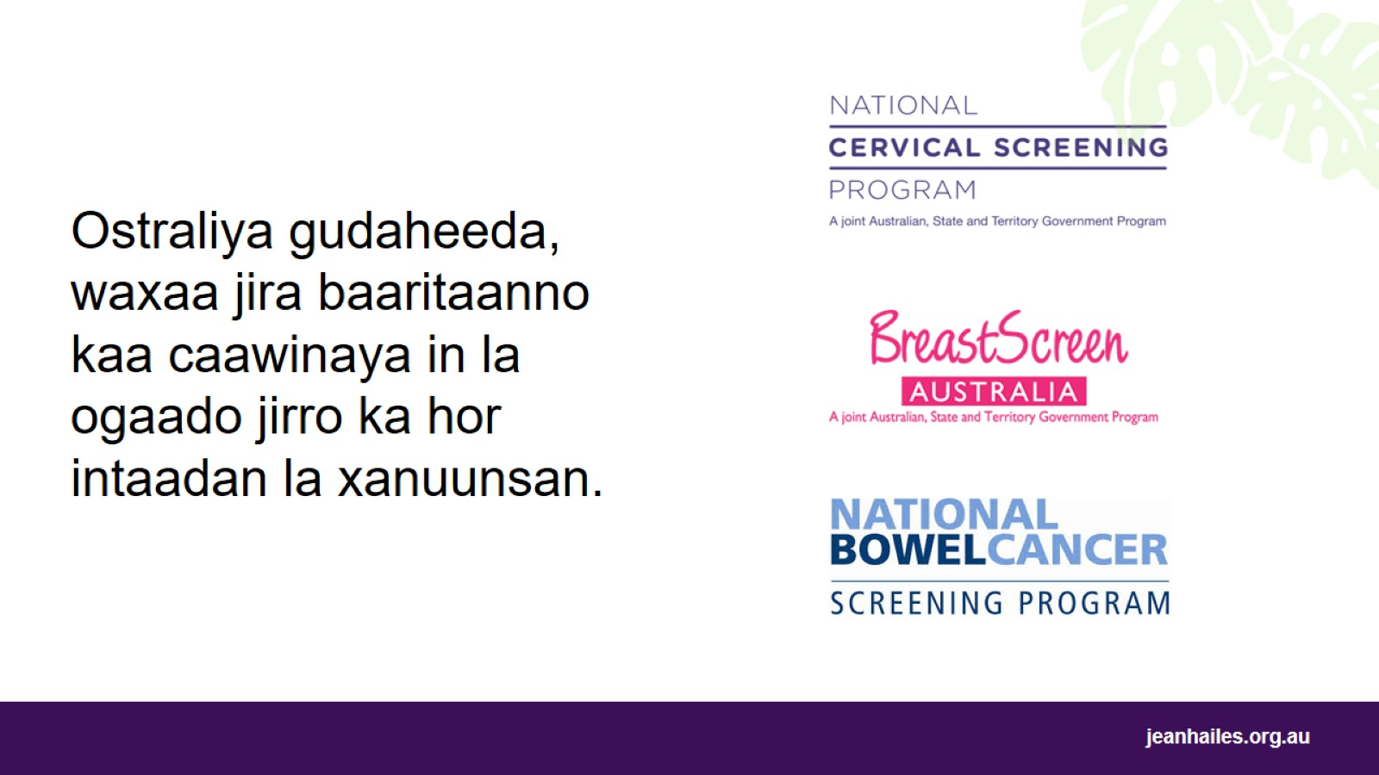
Notes:
Waa maxay baaritaanada kansarka ee laga heli karo Ostraliya?
Waxaa jira saddex baaritaan oo kansarka ah oo loogu talla galay haweenka:
baaritaanka farjiga
baaritaanka naasaha
baaritaanka mindhicirka.
Baaritaanadan waxay kaa caawiyaan in la ogaado cudurro halis ah, sida kansarka.
Haddii aad hore u ogaan karto inaad jirran tahay, waxaad haysataa fursad fiican oo aad ku bogsato.

Slide 9

Baaritaanka farjiga
Notes:
Baaritaanka farjiga waa baaritaan lagu sameeyo qaybta hoose ee ilmo-galeenka.

Slide 10
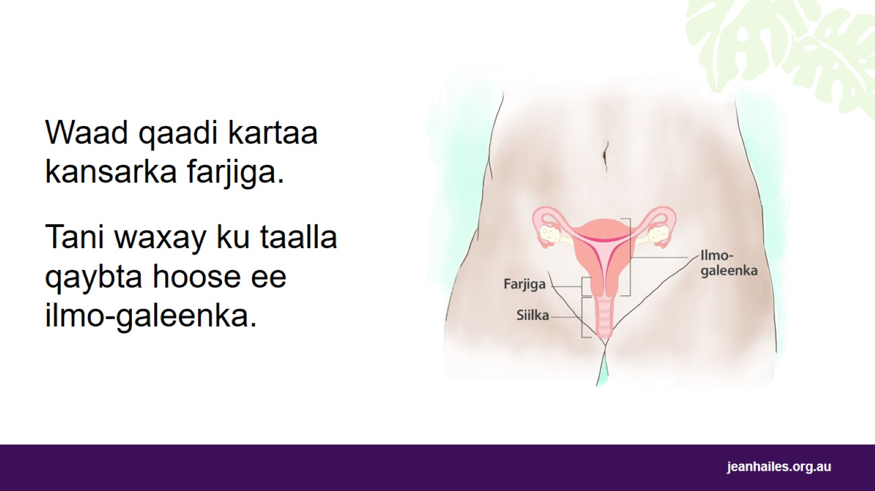
Notes:
Waa maxay farjiga?
Farjiga waa albaabka laga soo galo ilmo galeenka.
Waa maxay kansarka farjiga?
Kansarka farjiga waa kansar ka soo baxa farjiga - qaybta hoose ee ilmo-galeenka. Naag kasta wuu ku dhici karaa kansarkan. Waa mid ka mid ah noocyada ugu fudud ee kansarka ee laga hortagi karo. Waxa kale oo ay noqon kartaa mid fudud in la daweeyo.
Maxaa sababa kansarka farjiga?
Caadiyan, kansarkan waxaa keena fayraska caadiga ah ee HPV. Waxaad HPV ku qaadi kartaa markaad taabato xubinta taranka ee qof kale xilliga galmada. Mararka qaarkood HPV wuxuu keeni karaa kansar.
*Qoraal ku socota fududeeyaha: tixraac sawirka.

Slide 11
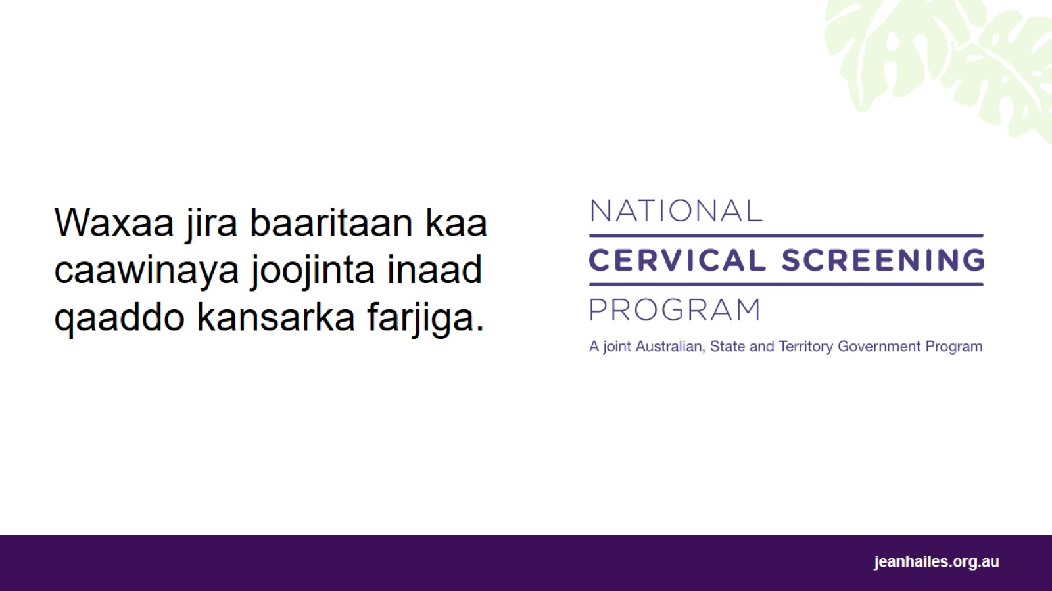
Notes:
Waa maxay baaritaanka farjiga?
Baaritaanka farjiga waa mid degdeg ah oo fudud. Waxay hubinaysaa haddii aad qabto HPV, fayraska keena kansarka.
Kalkaalisada ama dhakhtarka ayaa si tartiib ah muunad ka qaadi doona farjiga. Tani waa inaysan kuu xanuunjinin oo waxay qaadataa dhowr ilbiriqsi oo keliya.
Waxaa laga yaabaa inaad adigu awoodid inaad sameeyso baaritaanka. Haddii aad rabto inaad adigu samayso, weydii waxa ku saabsan arrintan dhakhtarkaaga ama kalkaalisadaada.
Haddii aad si joogto ah baaritaankaan u sameyso, waa ka hortagga ugu fiican ee qaadista kansarka farjiga.

Slide 12
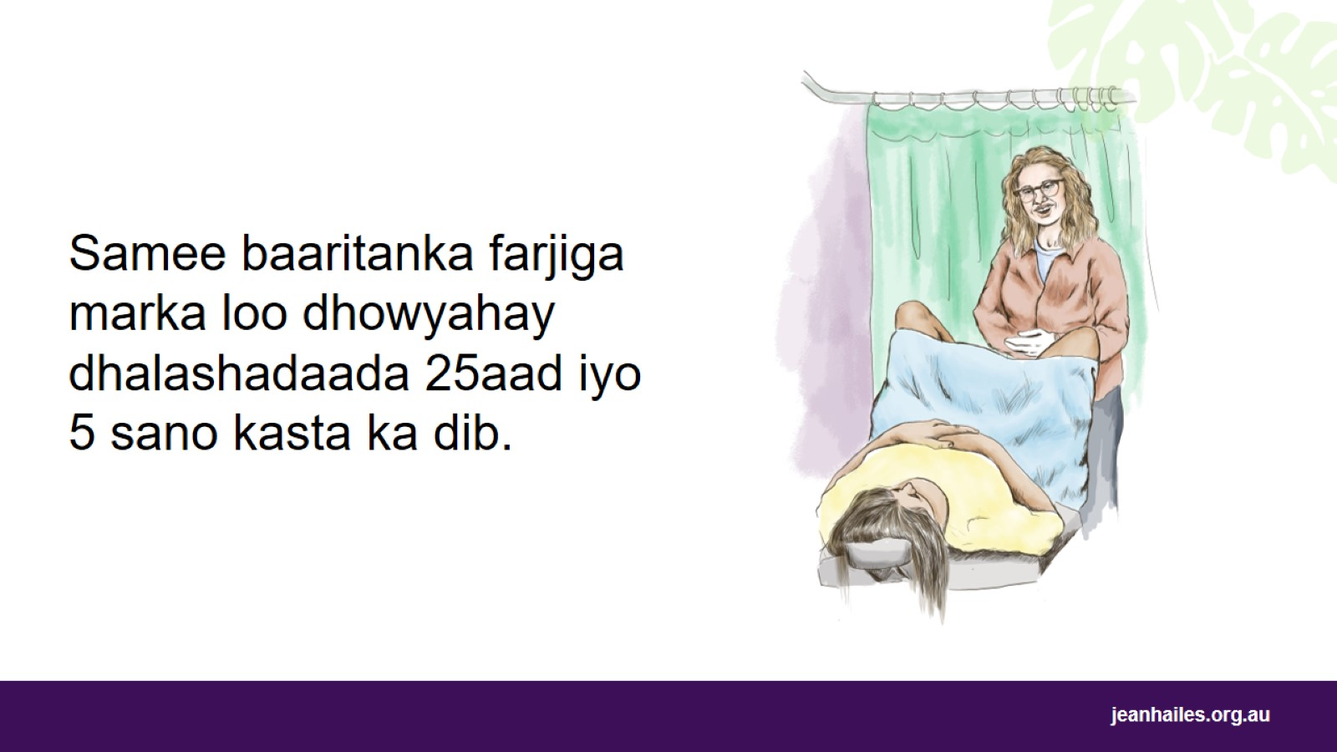
Notes:
Goorma ayaan bilaaba baaritaankan?
Haddii aad u dhexeyso 25 iyo 74 sano jir, waxaad u baahan tahay inaad sameyso baaritaanka farjiga 5tii sanoba mar. Haddii aadan garanayn marka aad u baahan tahay baaritaankaaga xiga, weydii dhakhtarkaaga ama kalkaalisadaada.
Halkee ayaan ku sameeyaa baaritaankan?
Waa kuwan shanta meelood oo uu dhakhtar ama kalkaaliye caafimaad kaga qaadi karo baaritaanka:
rug dhakhtar
xarun caafimaad oo bulsho
xarun caafimaad oo haweenka
rugta qorsheynta qoyska
rugta caafimaadka galmada.
In shantii sanaba mar la iska baaro farjiga waxay badbaadin kartaa noloshaada.
*Qoraal ku socota fududeeyaha: ka bixi tusaalooyin ku saabsan rugaha caafimaadka iyo xarumaha ay haweenku ku samayn karaan baaritaanka.

Slide 13
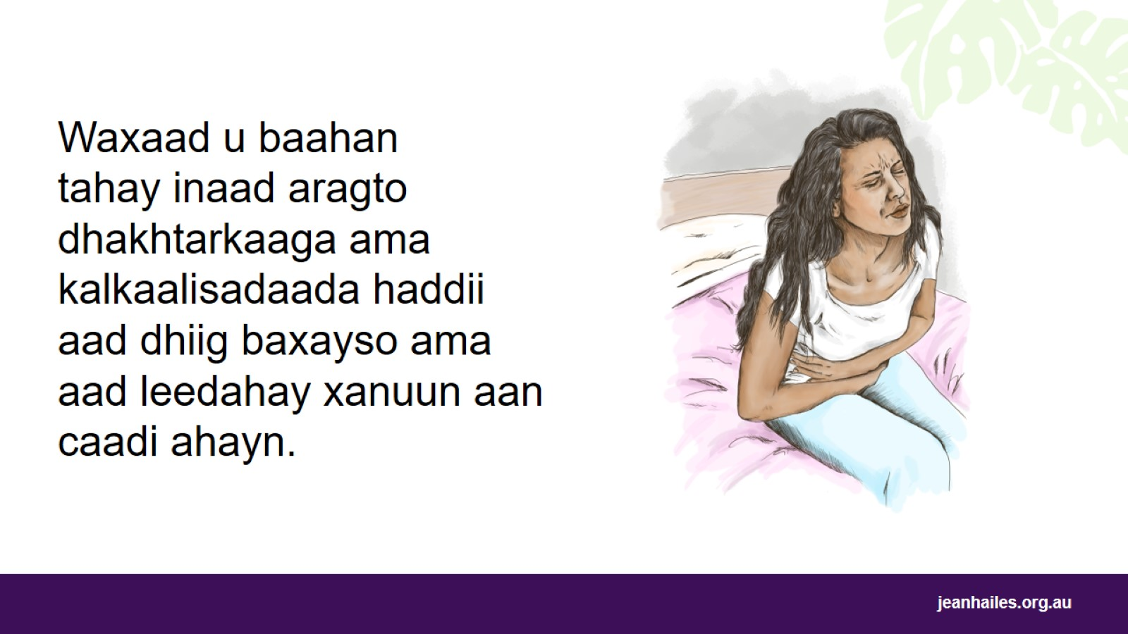
Notes:
Haddii aan u maleeyo inay wax khaldan yihiin, ma inaan suga ilaa waqtiga xiga si aan u arko dhakhtarkayga ama kalkaalisadeyda?
Maya. Haddii uu wax jirkaaga ka dhacayo oo aan caadi kuu ahayn, sida:
dhiigbax
dareere aan caadi ahayn oo ka soo baxaya xubinta taranka haweenka
xanuun caloosha hoosteeda
xanuun galmada ka dib,
waxaad u baahan tahay inaad aragto dhakhtar ama kalkaaliye sida ugu dhakhsaha badan ee aad awoodid.

Slide 14

Baaritaanka Naaska
Notes:
Baaritaanka naasuhu waa baaritaan lagu hubiyo kansarka naasahaaga.

Slide 15
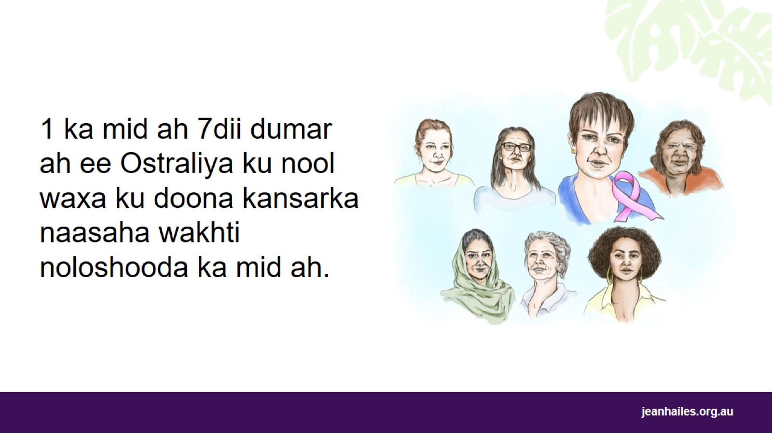
Notes:
Waa maxay kansarka naasaha?
Kansarka naasuhu waa kansar ku dhaca naaska. Waa kansarka ugu badan ee haweenka Ostraliya wuxuuna ku dhici karaa da' kasta.
1 ka mid ah 7dii dumar ah ee Ostraliya ku nool waxa ku dhici doona kansarka naasaha wakhti noloshooda ka mid ah.
Maxay muhiim u tahay in waqti hore la ogaado kansarka naasaha?
Haddii aad waqti hore ogaato kansarka naasaha, waxaa jirta fursad wanaagsan oo aad ku bogsan karto. Way yaraan doontaa waxaana jiri doona siyaabo badan oo lagu daweeyo.

Slide 16
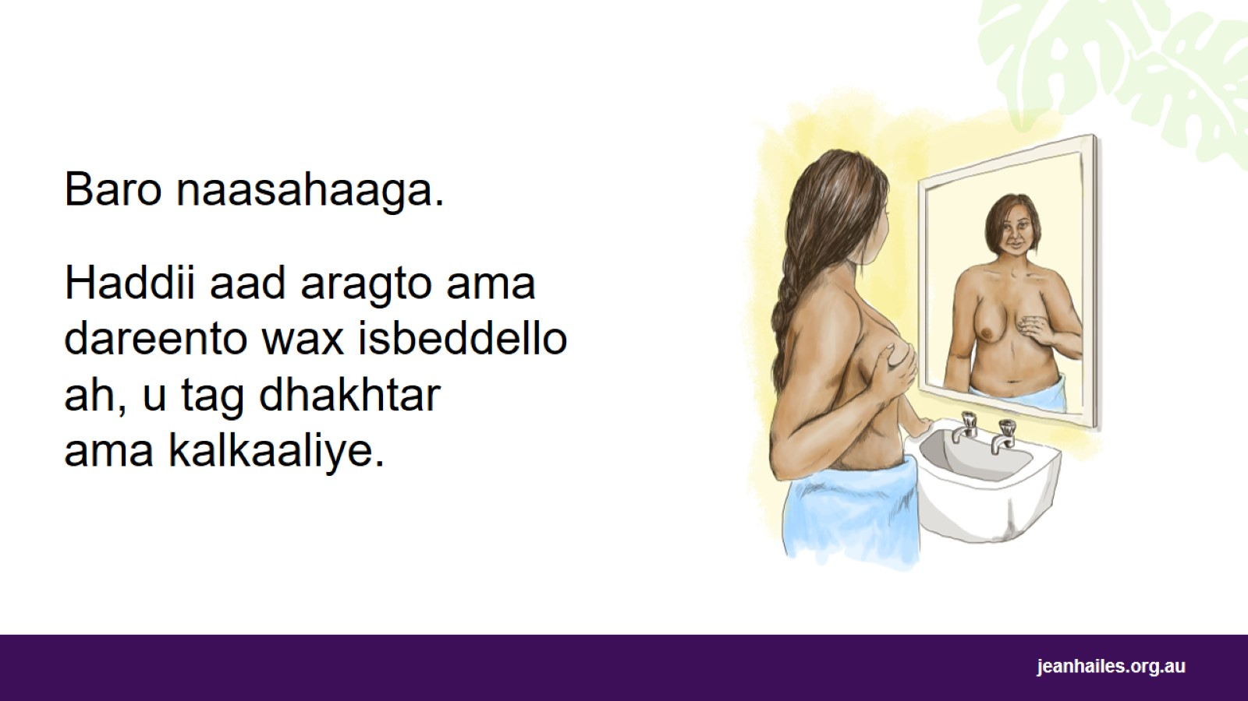
Notes:
Waxaad u baahan tahay inaad si fiican u barato naasahaaga si aad u aragto haddii uu isbeddel ku yimaado midkood.
Maxaan u baahanahay inaan ka ogaado naasahayga?
Waa fikrad wanaagsan inaad naasahaaga ku eegto muraayadda oo aad barato:
siday u egyihiin
qaabkooda, cabbirkooda iyo midabkooda
sida ay dareemaan.
Inta badan isbeddellada naaska maaha kansarka naasaha.
Laakin haddii aad aragto isbeddel, waa in sida ugu dhakhsaha badan uu u baaro dhakhtar ama kalkaaliye.

Slide 17
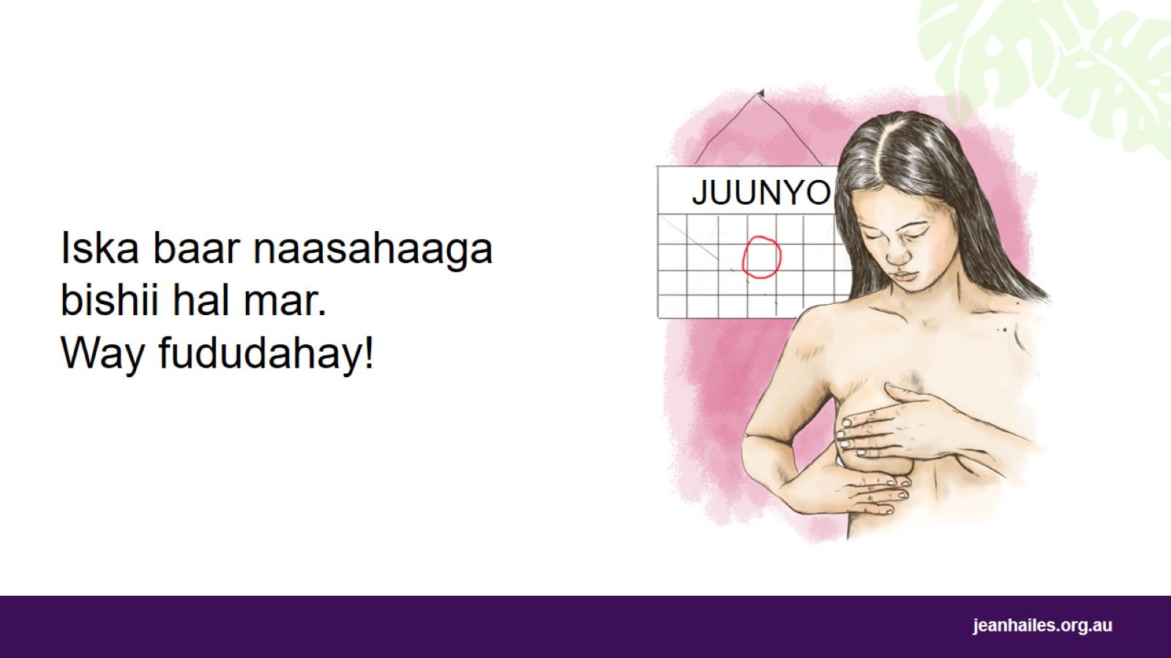
Notes:
Hal dariiqo oo aad ku ogaan karto isbeddellada naaska goor hore waa inaad baartaa naasahaaga bil kasta.
Sideen u baara naasahayga?
Bishiiba mar baar qaabka, midabka iyo cabirka naasahaaga
Way fiican tahay inaad baarto naasahaaga dhowr maalmood ka dib dhamaadka caadadaada (caadada). Samayso xasuus taleefankaaga ah ama jadwalkaaga si aad u baarto naasahaaga isla maalintaas bil kasta
Tataabo naasahaaga adiga oo isticmaalaya gacantaada, marka aad qubeysanayso ama jiifanayso, adoo farahaaga fidinaya
Raadi burqo iyo isbeddellada maqaarka ama ibta naaska, ama wax kasta oo guduudan, xanuun ama dheecaan ah
Hubi inaad dareento dhammaan aagga naaska laga bilaabo laftaada garabka ilaa calooshaada oo ku dar kilkishaada
Waxaad weydiisan kartaa dhakhtarkaaga ama kalkaalisadaada inay ku tusaan sida loo baaro naaskaada.
Ma jirto hab sax ah ama khalad ah oo lagu dareemo naasahaaga - waa muhiim in la helo hab adiga kugu habboon oo si joogto ah u samee.

Slide 18
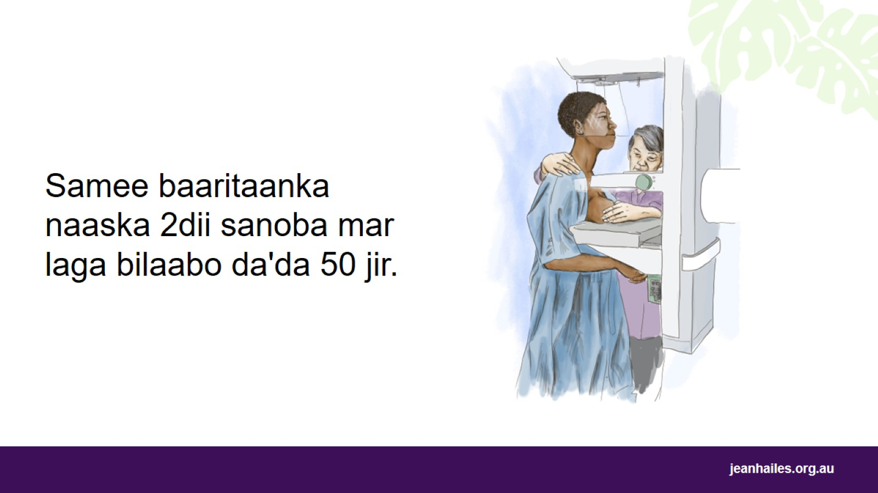
Notes:
Habka kale ee lagu ogaan karo isbeddelada naaska waa iyada oo la baaro naaska labadii sanaba mar.
Waa maxay baaritanka naasaha?
Baaritanka naasuhu waa raajada naasaha si loo baaro kansarka naasaha. Raajada naasaha waa sawirka gudaha naasahaaga. Waxay ku tusinaysaa isbeddelada aadka u yar adiga ama dhakhtarkaaga ama kalkaalisada inaad dareento ama aragto.
Goorma ayaa iska qaadaa raajo?
Haddii aad tahay 50-74 sano jir, waxaad u baahan tahay in 2-dii sanaba mar lagu saaro raajada naasaha. BaaritankaNaasaha Ostraliya waxay kuwan ku bixisaa bilaash haddii aanad lahayn calaamadaha naaska
Haddii da’ da ay tahay 40-49 jir ama ka weyn tahay 74 sano, waxaad dooran kartaa in lagu saaro raajada naasaha
Haddii aad ka yar tahay 40, dhakhtarkaagu wuxuu ka codsan karaa in lagu saaro raajada naasaha haddii ay u maleynayaan inaad u baahan tahay, ama haddii qof kale oo qoyskaaga ah uu ku dhacay kansarka naasaha
Raajada naasaha waxa la samayn karaa oo keliya laga bilaabo da'da 35 jir.
Sideen u ballansan karaa ballanta baaritaanka naaska?
Si aad ballan baaritaan naasaha ah u qabsato, ka wac BaaritankaNaasaha Ostraliya 13 20 50. Lambarkan ayaa kugu xiri doona adeega BaaritankaNaasaha ee deegaankaaga.
Waxa kale oo aad ballan ka qabsan kartaa onlaynka www.breastscreen.org.au
Ma u baahan tahay turjubaan?
Haddii aad u baahan tahay turjubaan, ka wac Adeegga Turjumaada (TIS National) 131 450 ka oo codso in lagugu xiro BaaritankaNaasaha ee gobolkaaga/dhulkaaga.

Slide 19
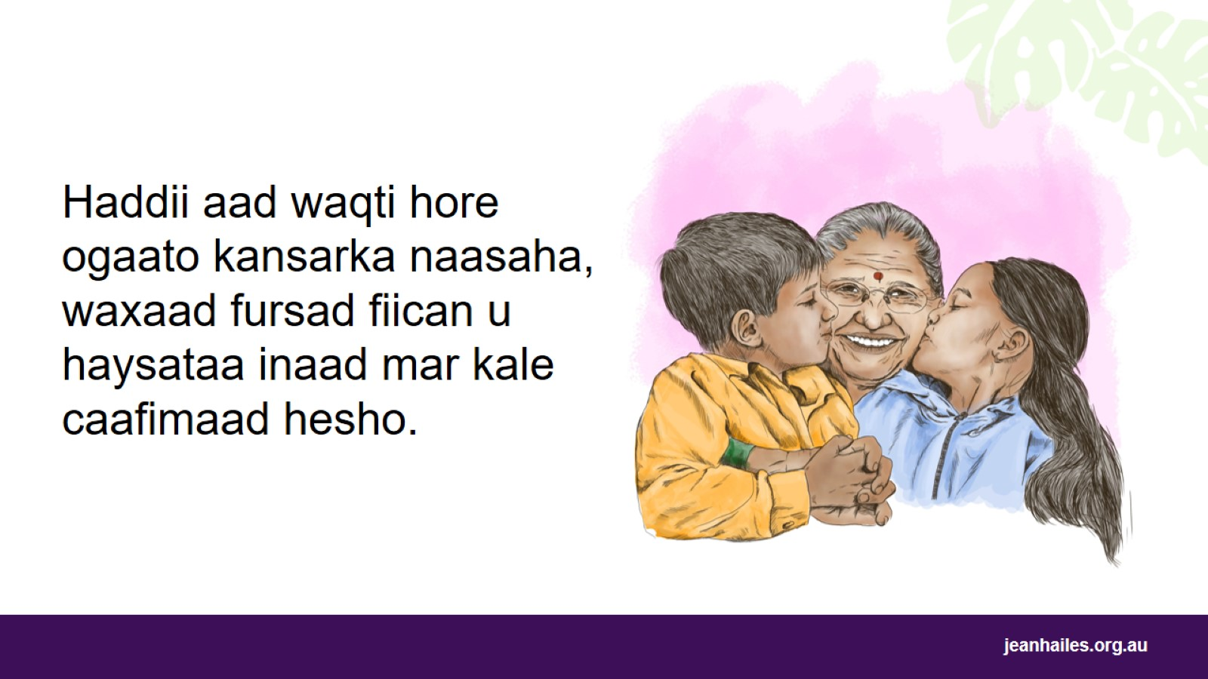
Notes:
Waa maxay sababta ay muhiim u tahay in aad sameeyso baaritanka naasaha?
Baarista naasaha ee joogtada ah waxaa lagu ogaada kansarrada intooda badan waqti hore waxayna ka hortagaan dhimashada.
Haddii kansarka naaska waqti hore la ogaado, waxay u badan tahay inuu yaraado oo si guul leh loo daweeyo.
Tani waxay kaa caawinaysaa inaad mar kale caafimaad hesho oo aad ku raaxaysato noloshaada iyo qoyskaaga.
Haddii aad wax isbeddel ah ku aragto naasahaaga, u tag dhakhtarkaaga ama kalkaalisadaada sida ugu dhakhsaha badan ee aad awooddo.

Slide 20

Baaritaanka Kansarka mindhicirka
Notes:
Baaritaanka kansarka mindhicirku waa baaritaan lagu hubiyo kansarka mindhicirkaaga.

Slide 21
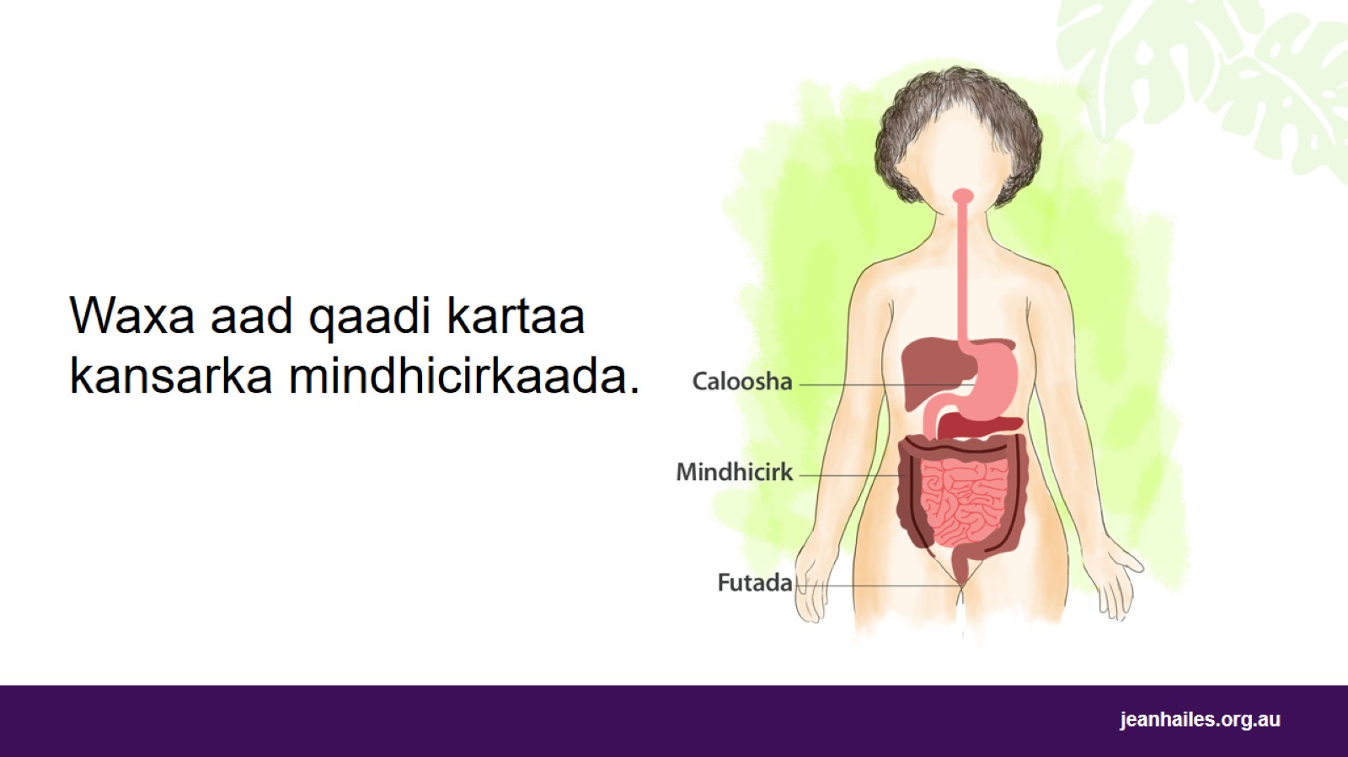
Notes:
Waa maxay mindhicirku?
Mindhicirku waa qayb ka mid ah hab-dhiska dheefshiidka*. Mindhicirku waa tuubada cuntada ka soo qaada calooshaada una sii gudbisa futada, halkaas oo aad ka xarto.
Waa maxay kansarka mindhicirku?
Kansarka mindhicirku waa kansar ku dhaco mindhicirkaaga. Waa kansar ku badan Ostraliya wayna fududahay in la daweeyo haddii waqti hore la ogaado.
Baaritaanka ayaa ah habka ugu wanaagsan ee lagu ogaan karo kansarka mindhicirka waqti hore.
*Qoraal ku socota fududeeyaha: isticmaal sawirka haddii aad rabto inaad si kooban u sharaxdo habka-dhiska dheefshiidka.

Slide 22
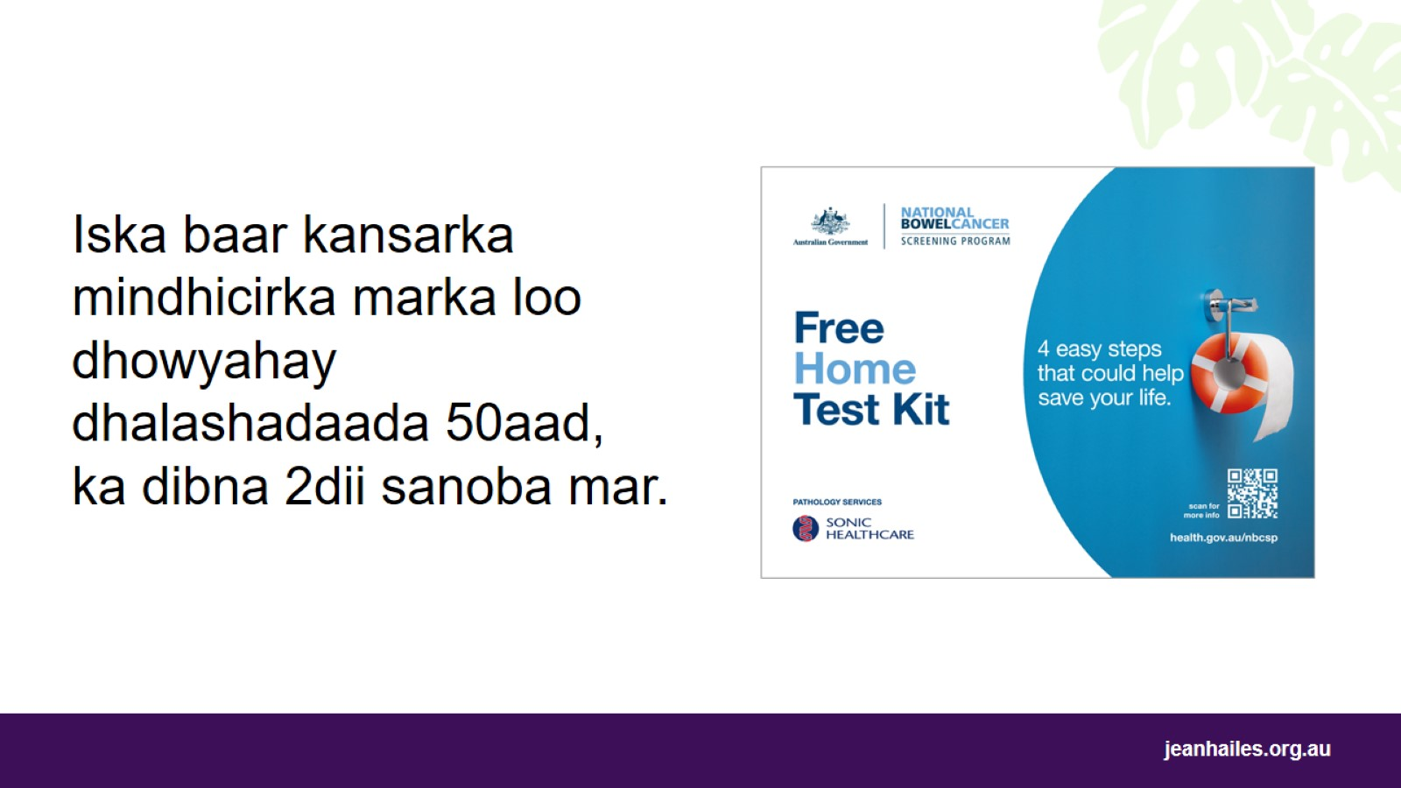
Notes:
Waa maxay baaritaanka mindhicirku?
Baaritaanka mindhicirku wuxuu hubiyaa dhiiga ku jira xarkaaga, taasoo noqon karta calaamad hore oo kansarka mindhicirka ah.
Baaritaanka waxaa loo soo diraa gurigaaga waana kuu fududahay inaad sameyso.
Goorma ayaan u baahanahay inaan sameeyo baaritaanka mindhicirka?
Waxaad u baahan tahay inaad samayso baaritaanka laga bilaabo da'da 50. Waxaadna u baahan tahay inaad sameyso 2dii sanoba mar ilaa aad ka gaarayso da’da 74.

Slide 23
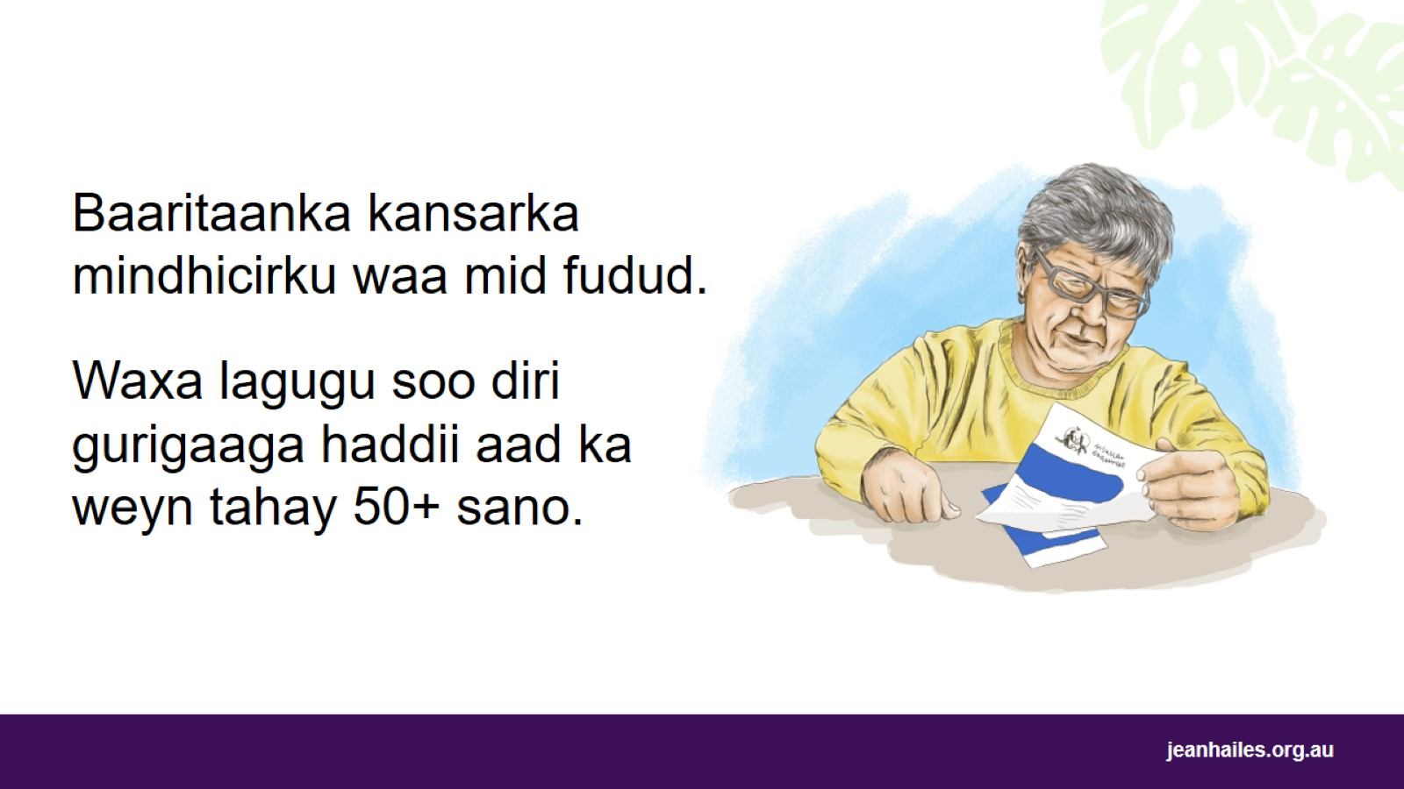
Notes:
Sideen ku helaa baaritaanka?
Baaritaanka waxaa lagugu soo diraa ciwaanka gurigaaga labadii sanaba mar markaad 50 jirsato.
Haddii aad heli waydo baaritaanka, wac Banaamijka Qaranka ee Baaritaanka Kansarka Mindhicirka 1800 627 701 ama la hadal dhakhtarkaaga ama kalkaalisadaada.
Sideen ku ogaan karaa waxaan sameeyo?
Marka baaritaanka gurigaaga soo gaaro, waxa la socdaa tilmaamo ku tusaya sida saxda ah ee aad samayn lahayd.
Way fududahay in baaritaanka lagu sameeyo guriga.

Slide 24
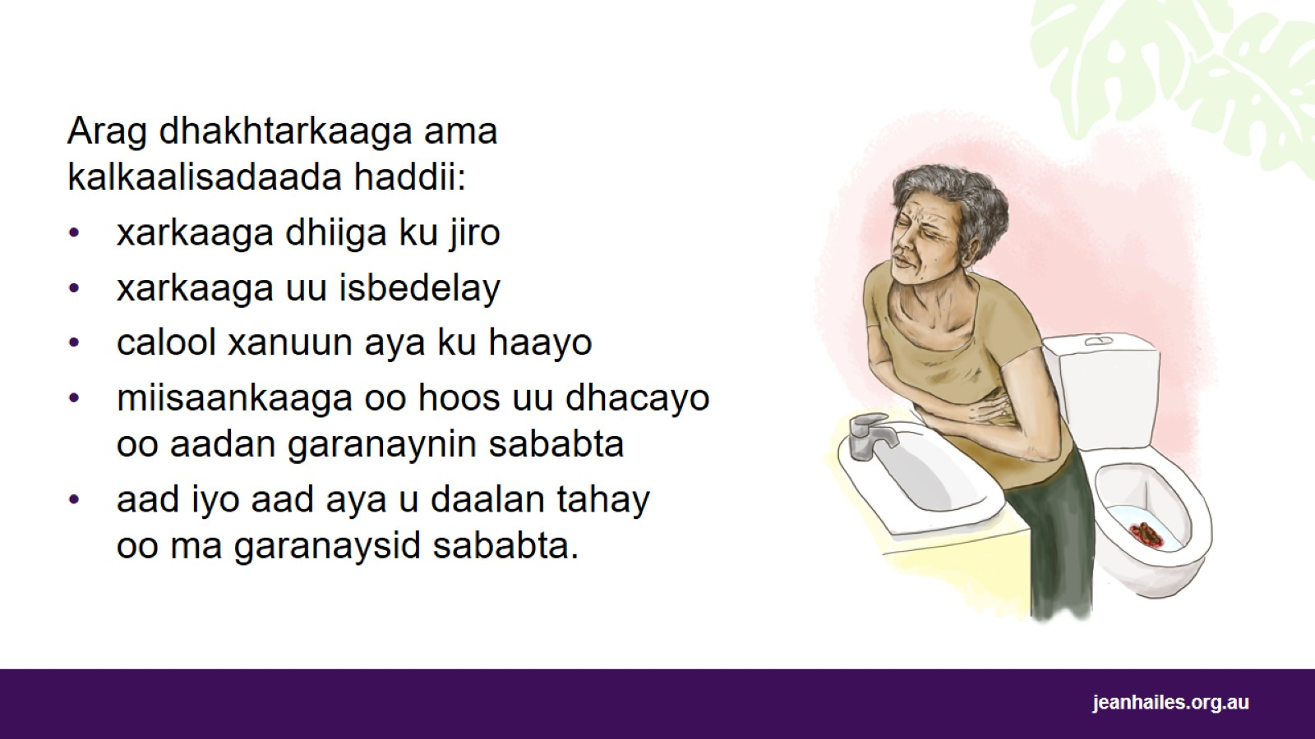
Notes:
Kansarka mindhicirku inta badan ma laha calaamado marxaladaha hore.
Taasi waa sababta ay muhiim u tahay inaad isla markiiba aragto dhakhtarkaaga ama kalkaalisadaada haddii aad aragto mid ka mid ah isbeddeladan:
Dhiiga xarkaaga ku jiro
Xarkaaga oo noqday mid ka duwan sida caadiga ah, sida mid adag, dabacsan ama qaab ka duwan
Aad ayaad uu daalan tahay mana garanaysid sababta
Miisaankaaga ayaa hoos u dhacaya mana garanaysid sababta
Calool xanuun ayaa kuu haya ama waxaad dareemi kartaa kuus.

Slide 25
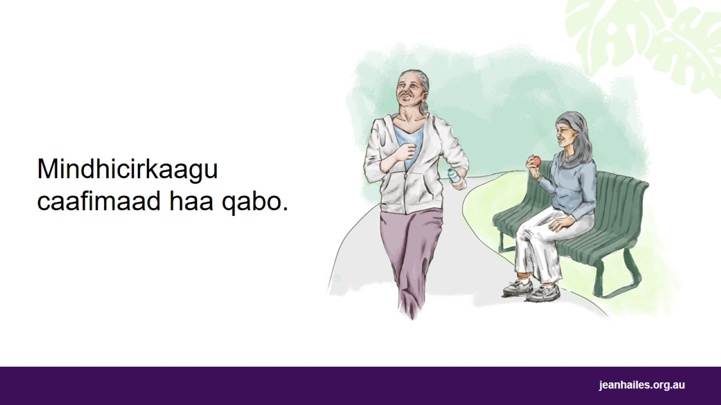
Notes:
Maxaan samayn karaa si mindhicirkeygu uu u caafimaad qabo?
Waxaad mindhicirkaagu ka dhigi kartaa mid caafimaad qabo haddii aad:
sigaar aadan cabbin
Ilaaliso miisaan caafimaad leh
cunto cunno ay ku badan tahay xargaha
khamriga iska ilaalisid
biyo badan aad cabto
jimicsi joogto ah sameyso
labadii sanoba mar aad sameeyso baaritaanada kadib markaad 50 sano jirsato.

Slide 26

Baaritaannada caafimaadka galmada

Slide 27
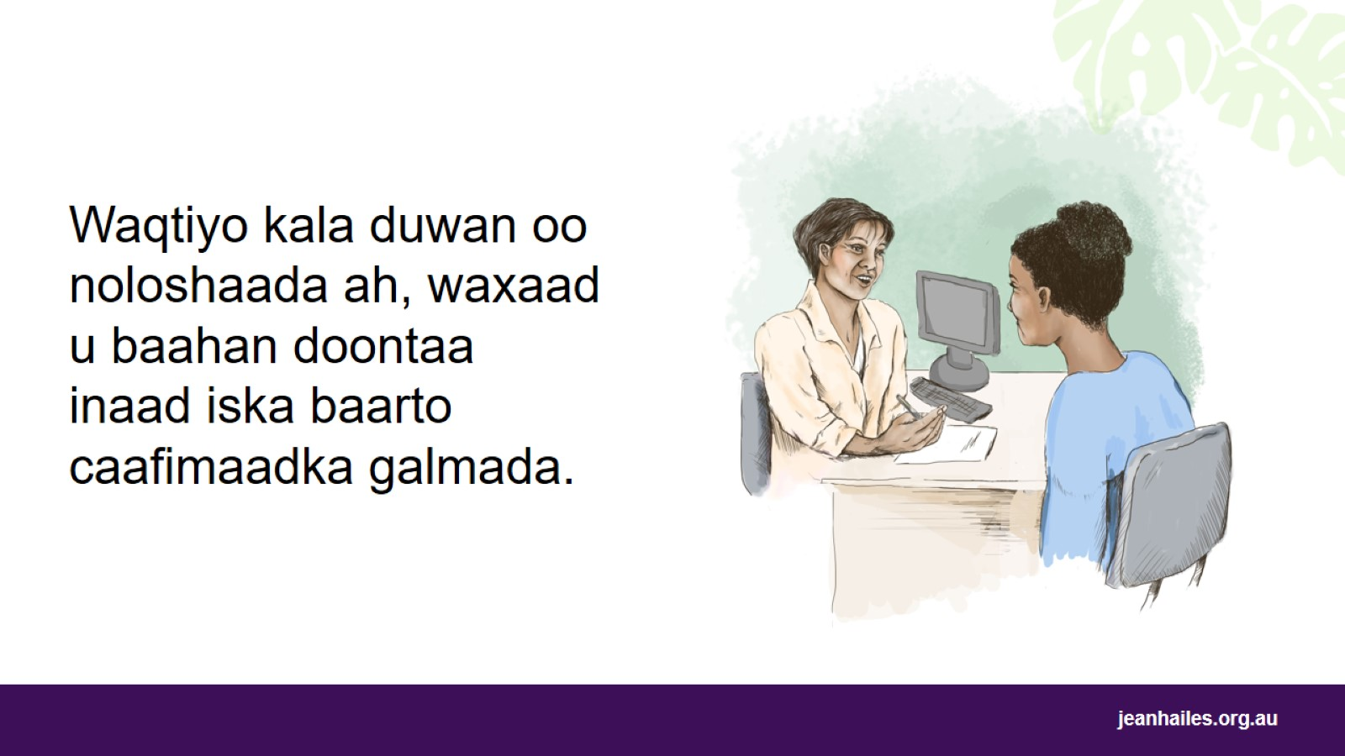
Notes:
Waa maxay baaritaanka caafimaadka galmada?
Baaritaanka caafimaadka galmo waa booqasho dhakhtarkaaga ama kalkaalisadaada si aad:
ugala hadasho galmo badbaado leh
kala hadal xuquuqdaada marka aad qof xiriir la leedahay
kala hadal xaqa aad u leedahay inaad go'aansato inaad ama aanad doonayn inaad uur yeelato
kala hadal nooca ka hortagga uurka ee aad isticmaali karto haddii aadan rabin inaad uur yeelato
qaado baaritaanka farjiga
iska baar caabuqyada galmada lagu kala qaado (STIs).
Goorma ayaad u baahan tahay inaad iska hubiso caafimaadka galmada?
Waxaa jira sababo badan oo loo sameeyo baaritaanka caafimaadka galmada:
Waxaad bilaabaysaa xiriir galmo oo cusub
Waxaad samaysay galmo aan la ilaalin. Galmada aan la ilaalin, ama aan badbaadada lahayn, waa galmo aan lahayn cinjir ama go'yaal loo isticmaalo afka iyo siilka dhexdooda (lakab khafiif ah oo cinjir ah)
Cinjirkii ayaa dilaacay ama ka dhacay xilliga galmada
Waxaad u maleyneysaa inaad qabto STI
Lammaanahaagu wuxuu u galmoodaa dad kale
Waxaad galmo la samaysay in ka badan hal qof
Waxaad irbado la wadaagtaa dad kale marka aad isticmaalayso daroogo, ama aad tattoo samaynayso ama daloolinayso jirkaaga.
Haddii aad galmo sameyneyso, waxaad u baahan tahay inaad si joogto ah u sameeyso baaritaanka caafimaadka galmada.
Waxaa laga yaabaa inaad dareento walwal ku saabsan baaritaanka caafimaadka galmada, laakiin dhakhaatiirta iyo kalkaaliyayaasha caafimaadkaaga ayey u jooga inay kugu caawiyaan.

Slide 28
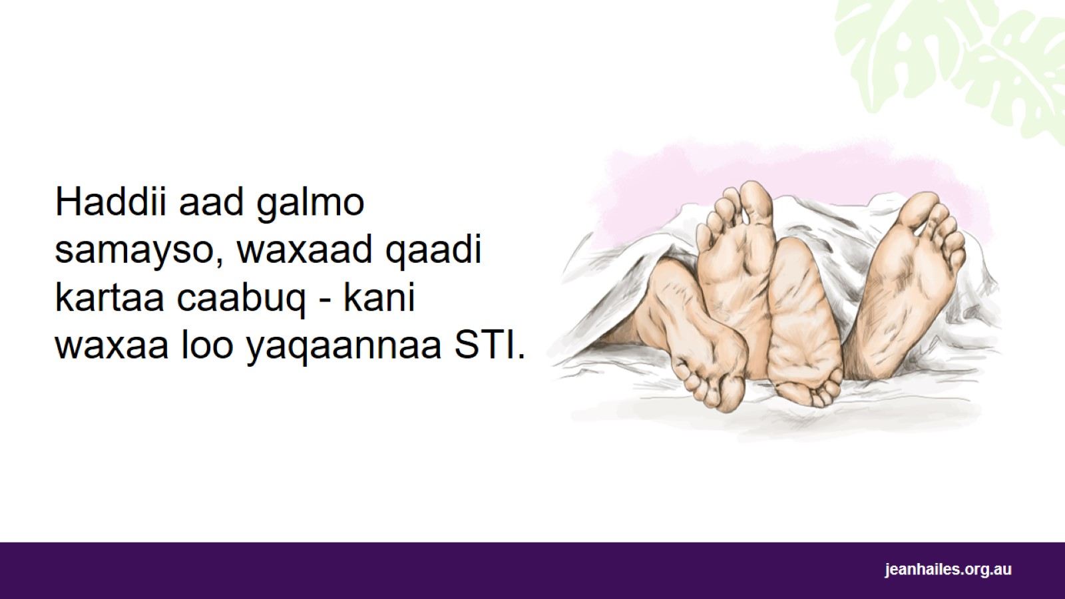
Notes:
STIs waa caabuqyo aad qaadi karto markaad galmo samayso. STIs waxay u taagan yihiin infekshannada galmada lagu kala qaado.
STIs wey ku badan yihiin aduunka oo dhan. Waxaa jira STIs badan oo kala duwan, sida:
koox fayras oo xubinta taranka ah
kalamiidiya
jabtada
waraabowga
cagaarshowga B iyo C
HIV.
Sideen ku qaadi karaa STI?
Waxaad qaadi kartaa STI haddii aad:
galmo aan la ilaalin la samayso nin ama naag
afkaaga saarto guska ama xubinta taranka
taabato guska, xubinta taranka haweenka, ama futada si wada jir ah
taabato dareeraha jirka qof kale.
Haddii STIs aan la daweyn, waxay awoodaan:
keenan cun cun iyo xanuun
dumarka ku adkeeyan in ay caruur dhalaan
keena dhibaatooyin caafimaad oo socon kara waqti dheer.

Slide 29
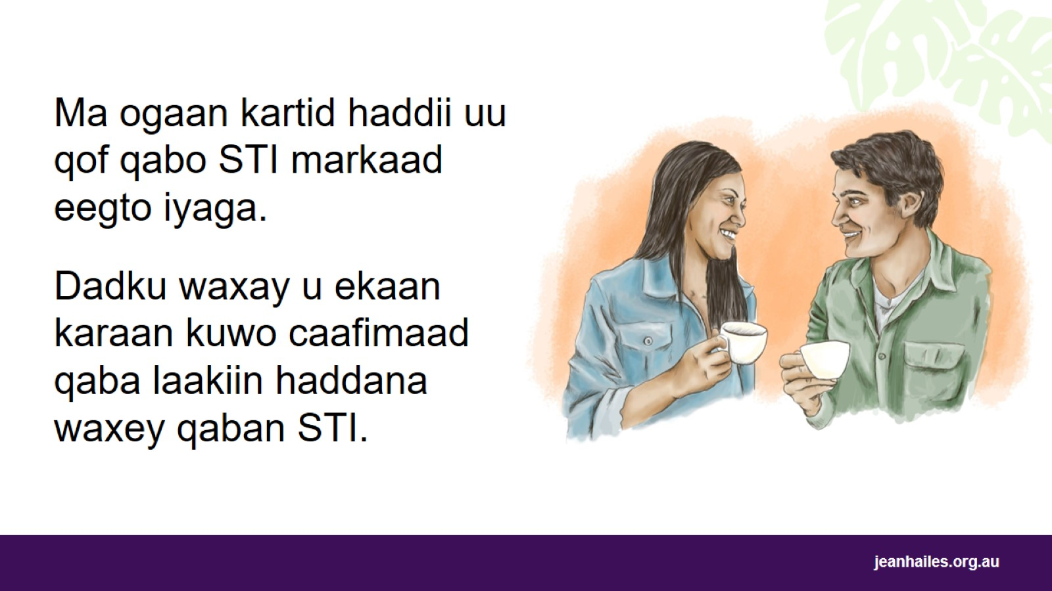
Notes:
Ma ogaan kartid adigoo eegaya qofka haddii uu qabo STI. Xitaa haddii qofku uu u muuqdo mid xoog badan oo caafimaad qaba, weli wuu qabi karaa STI oo u gudbin karaa qof kale.
Waa suurtogal in aad qabtid STI oo aadan ka warqabin.
Mararka qaarkood waxaa jira calaamado muujinaya in adiga ama qof kale uu qaabo STI.
Calaamadaha suurtagalka ah waxaa ka mid ah:
nabarrada, maqaar fiiqan ama cun cunka guska, xubinta taranka, futada ama afka
dareere aan caadi ahayn oo ka soo baxaya guska, xubinta taranka haweenka ama dabada
xubinta taranka haweenka ama siilka ayaa u muuqda mid ah casaan, xanuun, cuncun ama ur xun ka soo baxaya
kuuskuus guska, bishimaha siilka, siilka ama futada
xanuun ama dhiigbaxa xilliga galmada
xanuun marka aad kadineyso.

Slide 30
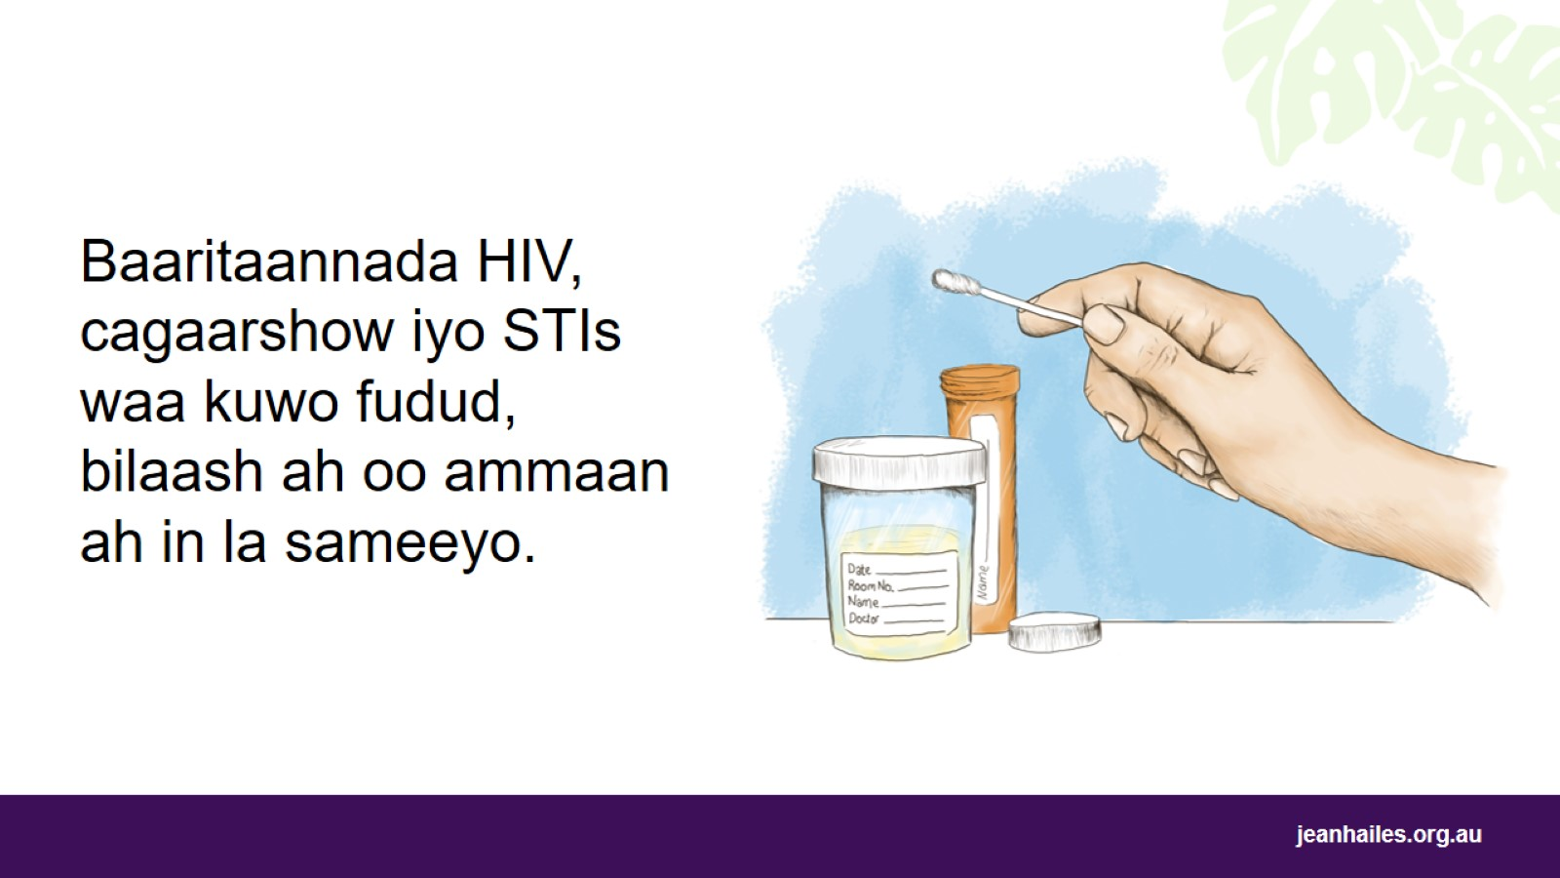
Notes:
Haddii aad u malaynayso inaad caabuq qabto, waxaad u baahan tahay in lagu baaro.
Baaritaannada HIV, cagaarshow iyo STIs waa kuwo fudud, bilaash ah oo ammaan ah in la sameeyo.
Haddii baaritaanku sheego inaad caabuq qabto, waxaad isla markiiba bilaabi kartaa daaweyn. Tani waxay kaa caawin doontaa inaad dhakhso caafimaadid waxayna kaa joojinaysaa inaad caabuqa uu gudbiso qof kale.
Xagee u aadaa baaritaanka STI?
Waxaa lagugu samayn karaa baaritaanka STI:
rugta caafimaadka deegaankaaga
xarunta caafimaadka bulshada ee deegaankaaga
rugta caafimaadka galmada
rugta qorsheynta qoyska.
Maxaa dhacaya haddii aan xishoodo?
Haddii aad ka xishoonayso in lagaa baaro STI, xasuusnoow dhakhaatiirta iyo kalkaaliyayaasha:
kuma xukumi doono
Waxey sameeyan baaritaanada maalin kasta waana shaqadooda inay ku daryeelaan
cidna lama wadaagi doonaan macluumaadkaaga.
Haddii aad ka welwelsan tahay sirtaada, waxaad aadi kartaa rug kale oo aan ahayn dhakhtarkaaga ama kalkaalisadaada caadiga ah.
Kalamiidiya
Haweenka da'doodu ka yar tahay 30 sano ee galmo samaynaya waxay u baahan yihiin in kadidooda laga baaro kalamiidiya sanad walba.
Kalamiidiya waxay kugu adkeyn kartaa inaad uur yeelato. Inta badan haweenka qabo kalamiidiya ma laha calaamado, markaa ma oga inay qabaan.
* Qoraal ku socota fududeeyaha: tilmaan meelaha baarista caafimaadka galmada laga helayo deegaankaan.

Slide 31
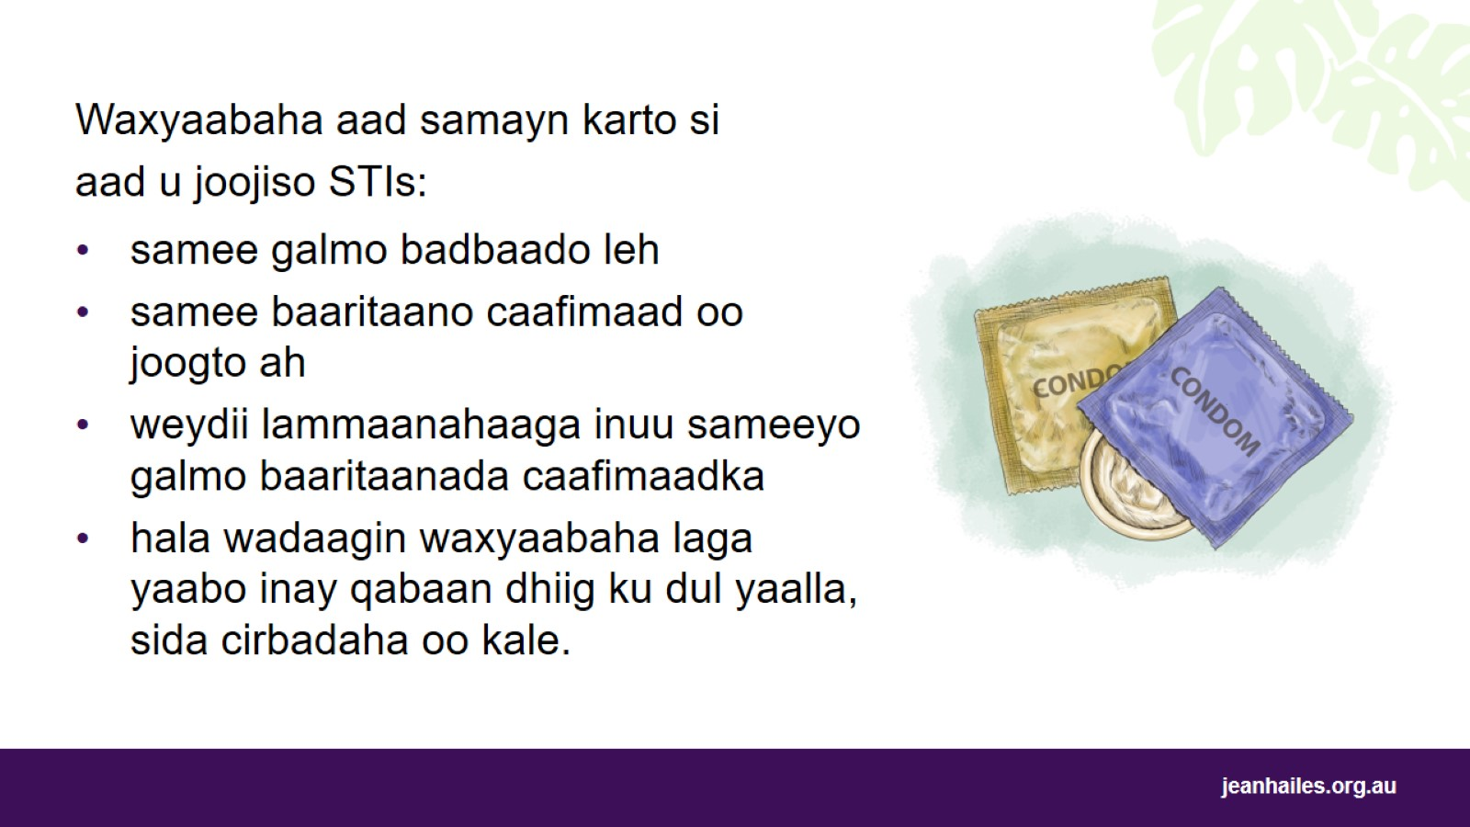
Notes:
4 siyaabood oo lagu joojin karo qaadista STI:
Samee galmo badbaado leh - ha u oggolaan in lammaanahaaga shahwadiisa, dhiigga, ama dheecaannada siilka ay galaan jirkaaga. Isticmaal cinjir, cinjirka dumarka ama cinjir loo isticmaalo afka iyo siilka mar kasta oo aad galmo samaynayso, xataa haddii ay caadadaadu kugu dhacadey (caado)
Haddii aad galmo samayso, had iyo jeer samee baaritaanada caafimaadka galmada oo joogto ah
Kahor intaadan galmo la samayn qof cusub, iska hubi caafimaadka galmo oo weydii inay iyaguna baaritaan sameeyaan
Hala wadaagin cirbadaha, qalabka tattoo-ga, sakiimaha, ama waxyaabo kale oo laga yaabo inay dhiig qof kale qabaan.

Slide 32
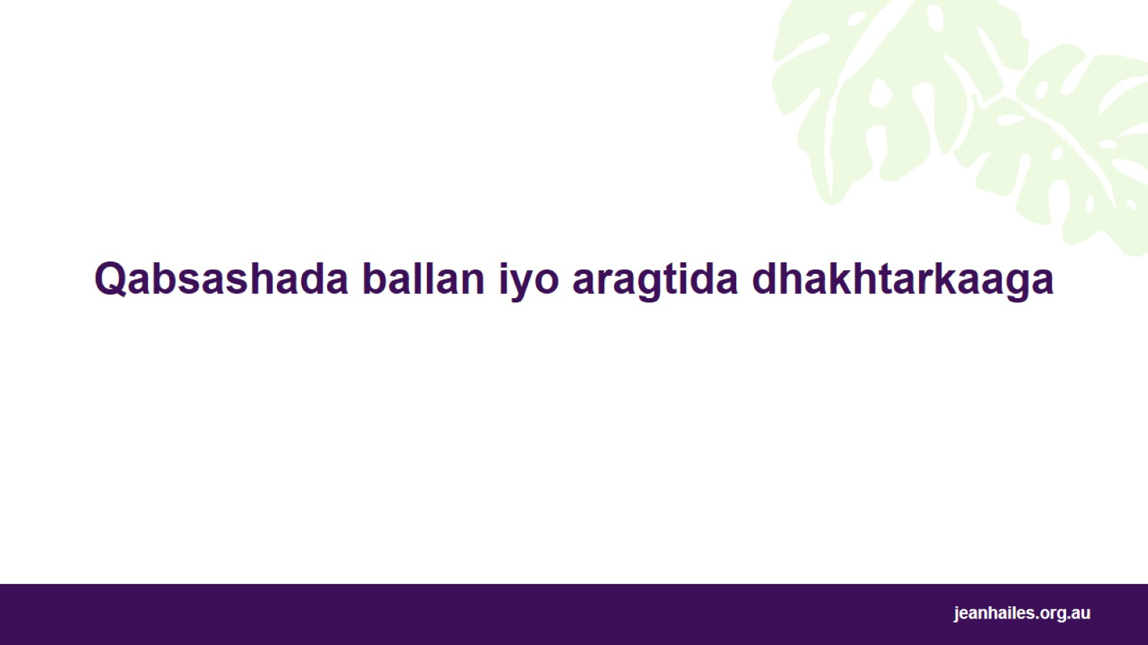
Qabsashada ballan iyo aragtida dhakhtarkaaga

Slide 33
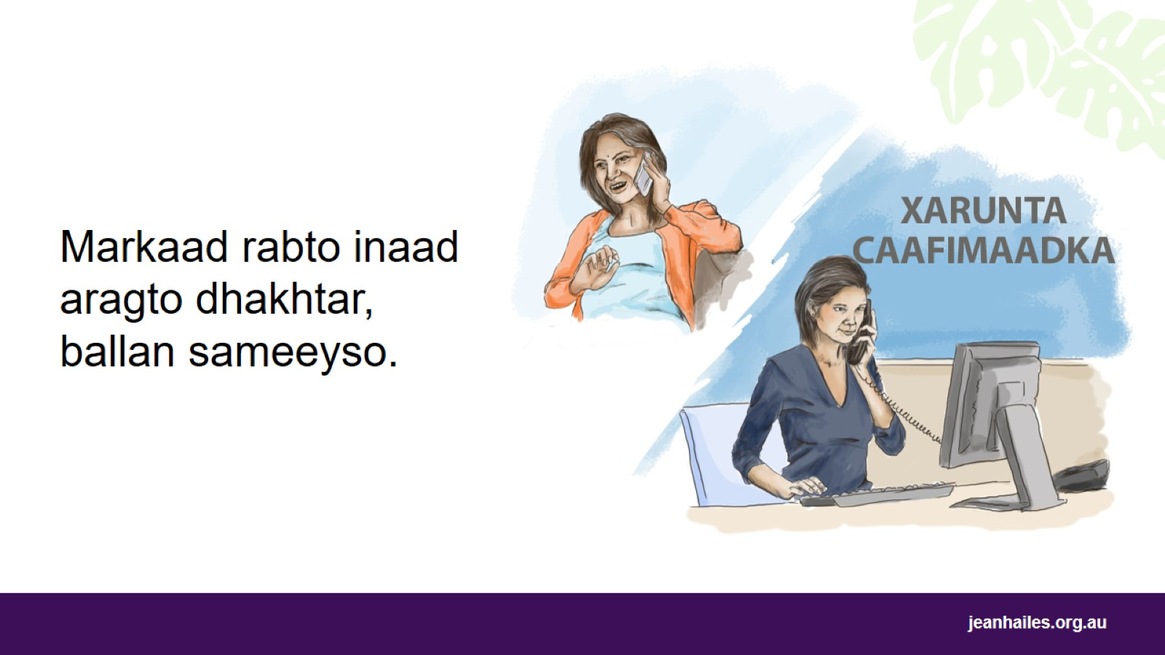
Notes:
Haddii adiga ama qoyskaagu aad u baahan tihiin inaad aragtid dhakhtar, isla markaaba ballan samayso waayo waxay qaadan kartaa dhawr maalmood ka hor inta aanu dhakhtarku ku arkin.
Haddii ay tahay xaalad degdeg ah, wac 000.
Sideen ballan ku qabsan karaa?
Waxaad ballan ka qabsan kartaa dhakhtarkaaga:
wac xarunta caafimaadka
booqashada xarunta qof ahaan
ballanta laga samaysto internetka haddii xaruntu ay leedahay bogga.
Markaad ballan samaysato, waxaad awoodaa:
inaad weydiisato dhakhtar dumar ah
inaad codsato turjumaan – waxaad codsan kartaa turjubaan taleefoon, turjubaan dumar ah, ama turjubaan ku sugan gobol kale. Adeegga Turjubaanka (TIS National) 131 450
codso ballan degdeg ah haddii aad u baahan tahay daryeel degdeg ah oo arrin caafimaad oo halis ah
weydii inta aad u baahan tahay inaad ku bixiso ballanta
qabso ballan gaaban ama dheer:
codso ballan gaaban haddii aad u baahan tahay warqad daaweyn cusub
codso ballan dheer haddii ay jiraan dhawr waxyaabood oo aad ka hadleyso.
Waxaad u baahan doontaa inaad ballan gooni ah u samaysato xubin kasta oo qoyska ka mid ah oo u baahan inuu la kulmo dhakhtarka.

Slide 34
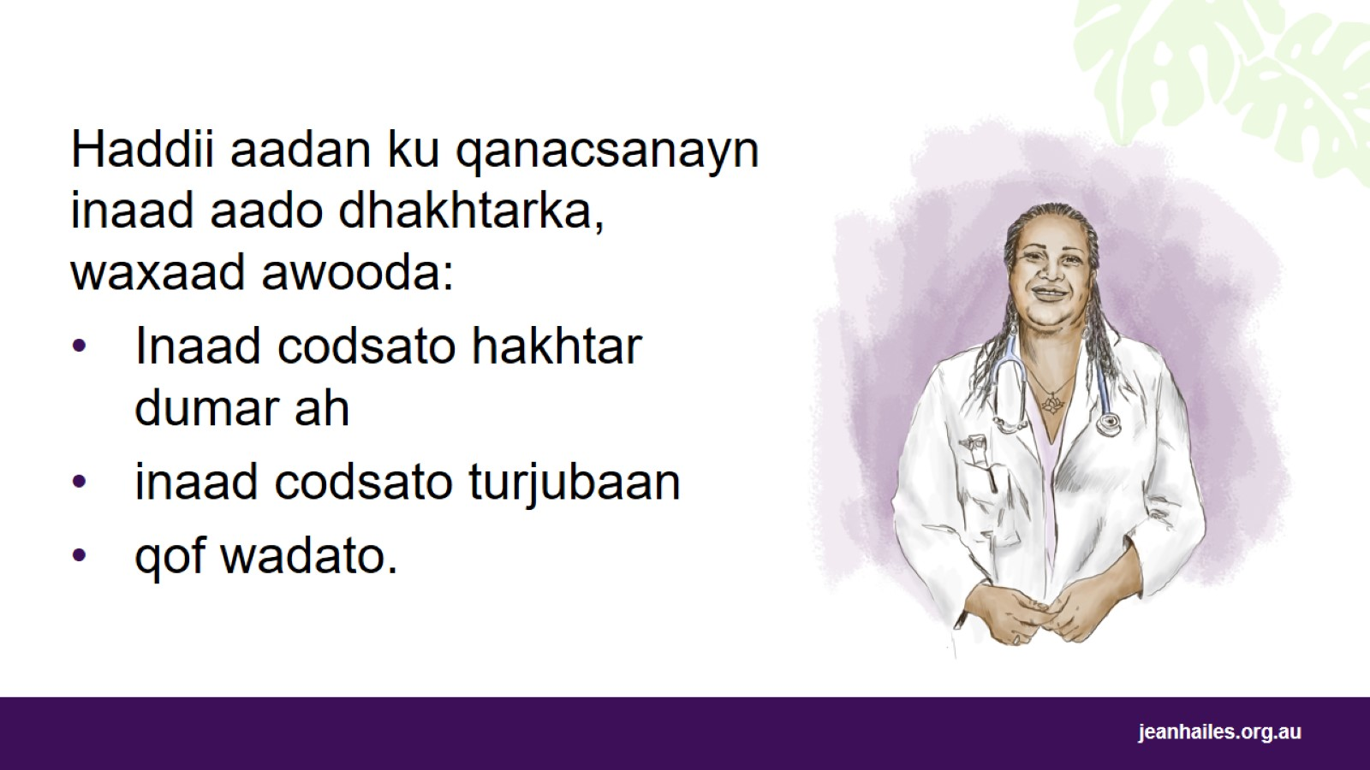
Notes:
Maxaa dhacaya haddii aanan ku faraxsanayn inaad aado dhakhtar?
Waxaa jira waxyaabo aad samayn karto si aad naftaada uu farxad geliso oo aad ugu kalsoonaato marka aad aragto dhakhtarka:
Waxaad codsan kartaa inaad aragto dhakhtar dumar ah ama kalkaaliye
Waxaad isticmaali kartaa turjubaanka adeeggiisa - turjubaanadu dadka kale kalama hadli karaan waxaad tiraahdo marka aad ballanta qabsato
Waxaad kaxaysan kartaa xubin qoyska ka mid ah, saaxiib ama shaqaale taageero ah, laakiin waa inaanay kuu turjumin
Waxaad isku diyaarin kartaa ballantaada ka hor intaadan tagin.
Haddii Ingiriisigu aanu ahayn luqadaada koowaad, rugtu waxay ku diyaarin kartaa turjubaano iyagoo wacaya Adeegga Turjumaada (TIS National) 131 450.

Slide 35
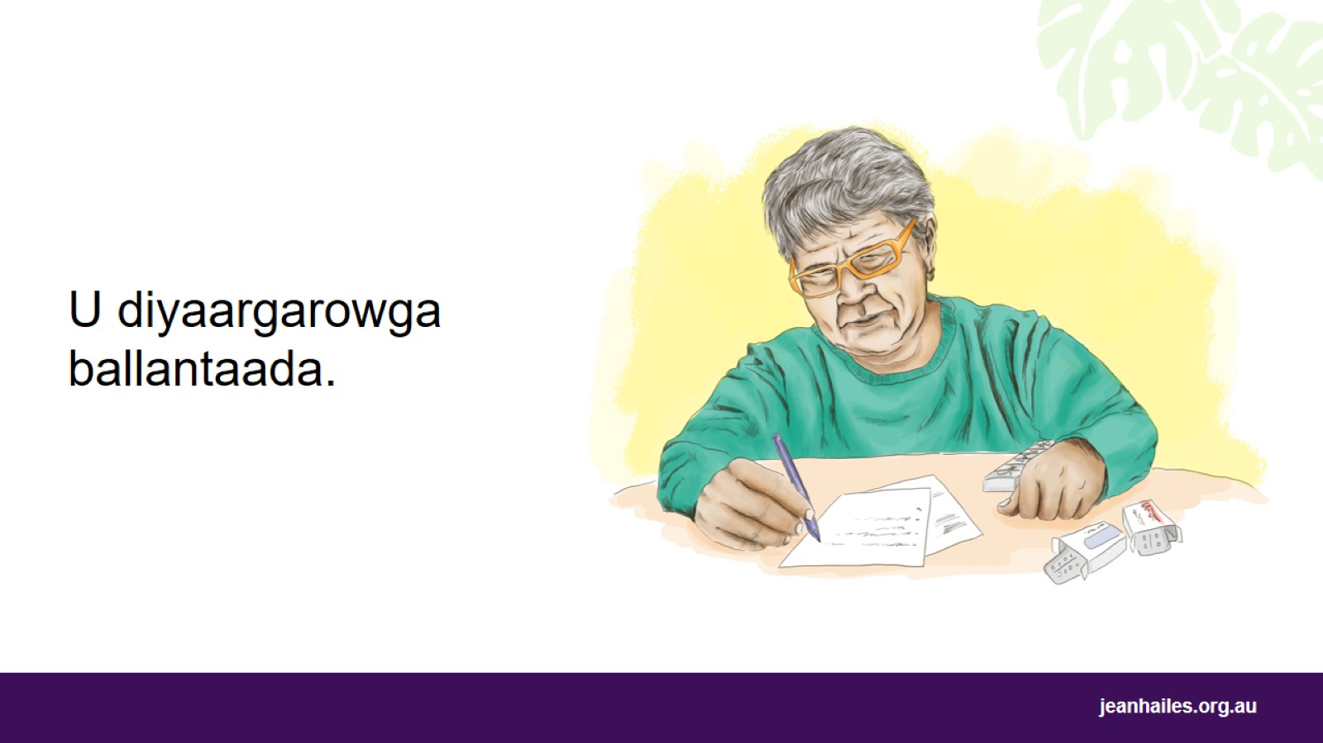
Notes:
Sideen isugu diyaarin karaa ballankayga?
Si aad ugu diyaargarowdo booqashadaada dhakhtarka, qor:
liiska waxyaabaha aad rabto in aad ka hadasho
calaamad kasta oo jirro ah oo aad leedahay; markay bilaabeen, inta ay jireen, inta jeer ay dhacaan
dhammaan daawooyinka, fiitamiinnada iyo dawooyinka dhirta ee aad qaadanayso
daawo kasta oo aadan qaadan karin, tusaale ahaan asbiriin, penisillin
cudur kasta oo halis ah oo aad adiga ama xubnaha kale ee qoyskaaga ku dhacay.
Xusuusnow inaad keento:
kaarkaada Medicare iyo kaarka daryeelka caafimaadka/kaarka lacag dhimista haddii aad haysato
koobiyo ama warbixino baaritaanadii ugu dambeeyay
qoraaladaada
qof ku taageera haddii aad u baahan tahay.

Slide 36
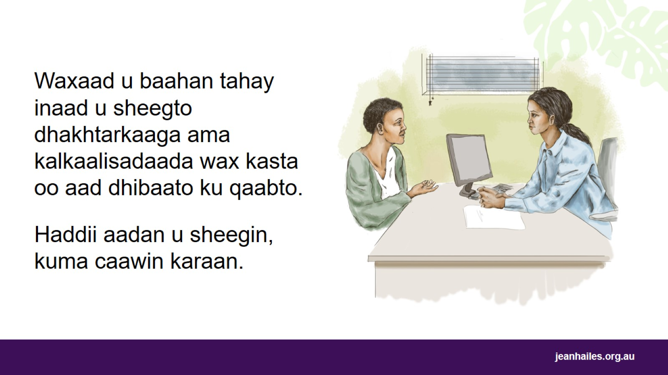
Notes:
Maxaan kala hadli karaa dhakhtarkayga ama kalkaalisadeyda?
Waxa ugu muhiimsan markaad la hadlayso dhakhtarkaaga ama kalkaalisadaada waa inaad had iyo jeer runta sheegto.
Caafimaadkaaga, welwelkaaga iyo xaaladdaadu waa muhiim, ee ka hadal. Dhakhaatiirta iyo kalkaaliyayaashu kuma xukumi doonaan ama ku dhaliili maayaan.
Ha u malayn in ay wax caadi yihiin ama aanay muhiim ahayn in la sheego.
Waxa aad kala hadasho iyaga waa gaar, markaa ha ka baqin inaad wax u sheegto.
Si dhakhtarka ama kalkaalisada uu ku caawiyaan, waxay u baahan yihiin inay ogaadaan:
markii hore aad xanuunsanaysay
daawooyinkee ayaad qaadanaysaa. Daawooyinka qaarkood kuma shaqeeyaan dawooyin kale waxayna kugu ridi karaan jirro ama xanuun
haddii ay wax ka duwan yihiin sida aad caadi ahaan tahay
haddii aad jimicsi sameyso, cabto ama aad mukhaadaraad qaadato.

Slide 37
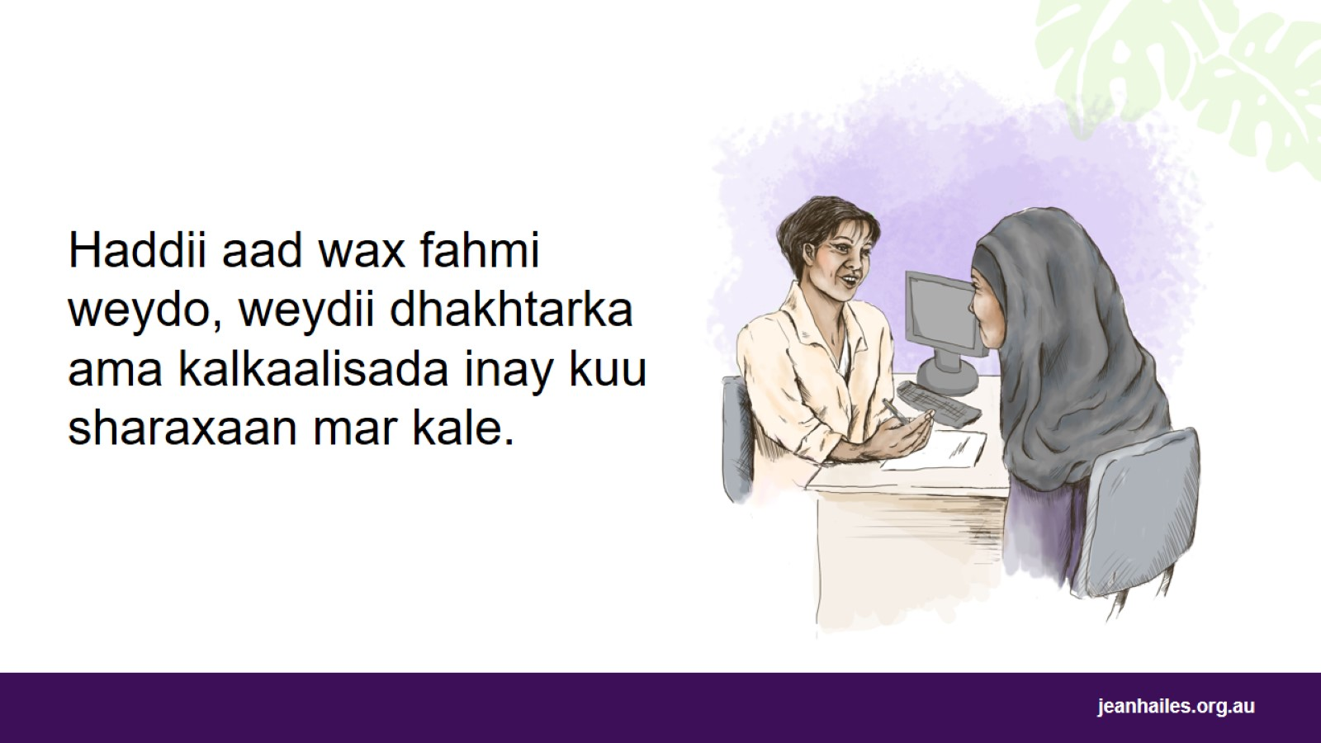
Notes:
Dhakhaatiirta iyo kalkaaliyayaasha caafimaadku waxay ka hadli karaan macluumaad badan oo muhiim ah oo aan mar walba fududayn in la fahmo ama si fudud loo xasuusto.
Si lagaaga caawiyo inaad fahamto waxa dhakhtarka ama kalkaalisada leeyahay, waxaad awoodaa:
inaad qaadato buug xusuus qor ah oo wax qoroto
inaad ka codsato dhakhtarkaaga ama kalkaalisada inay qoraan waxyaabaha muhiimka ah, gaar ahaan daawooyinka
inaad weydiiso haddii ay jiraan macluumaad daabacan oo aad guriga u qaadan karto
inaad ku celiso waxa aad u baahan tahay inaad samayso ka hor intaadan ka tagin balanta si aad u hubiso inaad fahantay oo aad ogtahay waxaad samaynayso
inaad waydiiso dhakhtarka ama kalkaalisada inay wax ku sharxaan mar kale.
Maxaa dhacaya haddii aanan jeclayn daaweynta?
Haddii aadan ku qanacsanayn daawaynta dhakhtarka ama kalkaalisada ay ku siiyan, weydii haddii ay jiraan daawayn kale oo aad isku dayi karto.
Weydii dhakhtarkaaga ama kalkaalisada inay kuu sharxaan dhammaan waxyaabaha wanaagsan iyo kuwa aan fiicnayn ee ku saabsan daaweyn kasta si aad u hesho dhammaan macluumaadka ka hor intaadan go'aansan.
Haddii ay dhibaato kaa haysato daaweyntaada, xusuusnow:
ha beddelin daawaynta adoon la hadlin dhakhtarkaaga ama kalkaalisada marka hore, ama waad bukoon kartaa
u sheeg dhakhtarkaaga ama kalkaalisada dhammaan dhibaatooyinka aad ku qabto daaweyntaada
kala shaqee dhakhtarkaaga ama kalkaalisadaada si aad u heshid daaweyn adiga kuugu fiican.

Slide 38
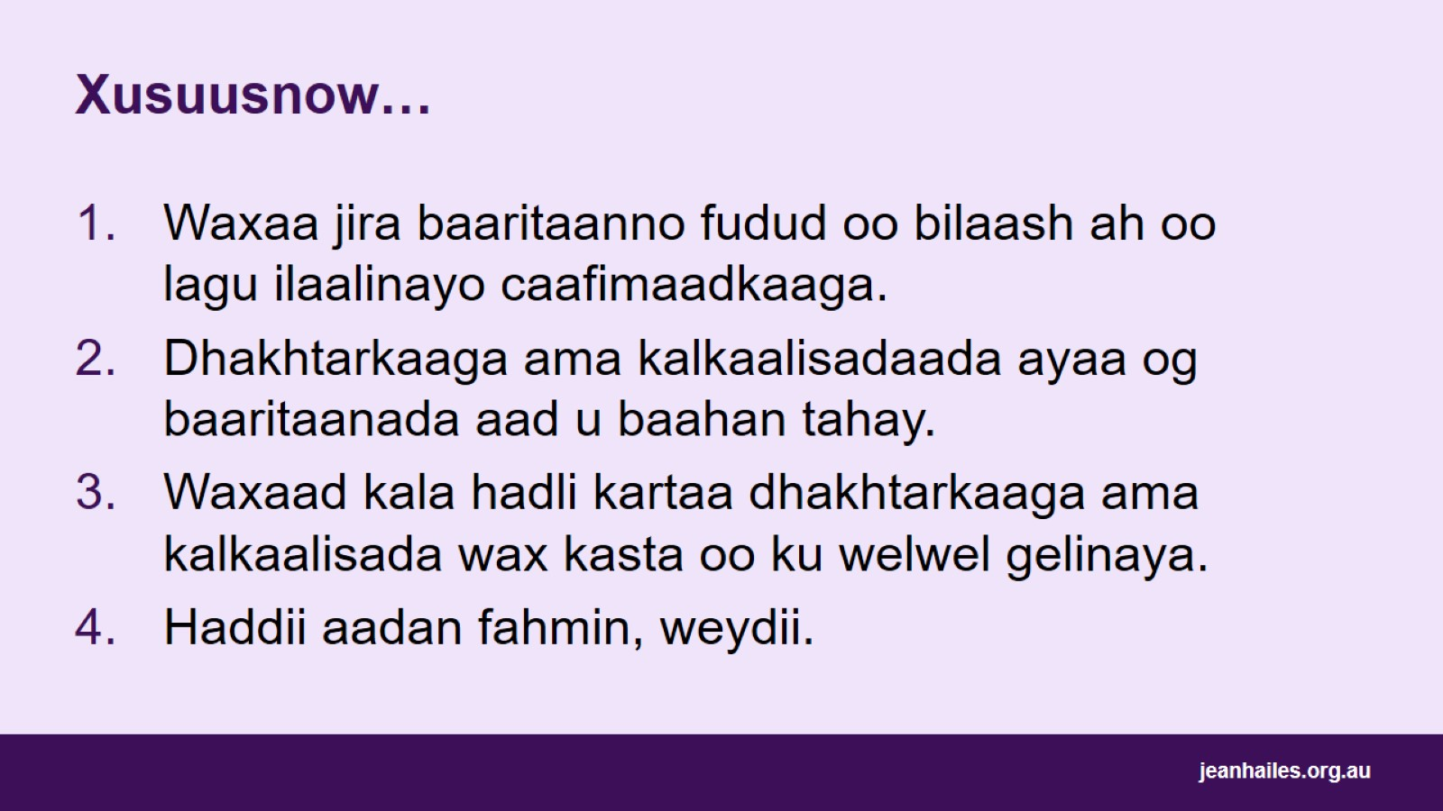
Xusuusnow…

Slide 39
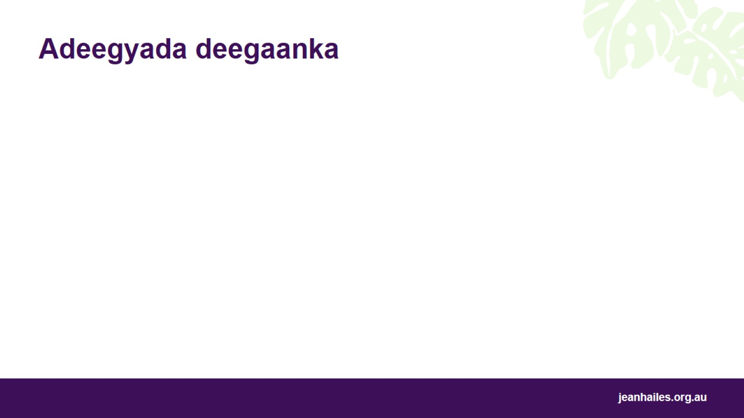
Adeegyada deegaanka
Notes:
Qoraal ku socota fududeeyaha: bixi faahfaahinta adeegyada caafimaadka deegaanka.

Slide 40


